Slide 1
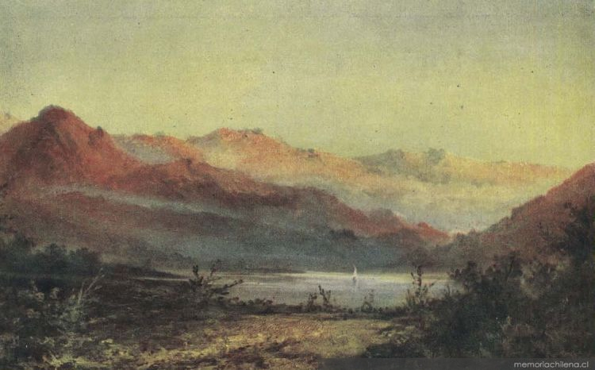
HISTORIA DE LAS IDEOLOGÍAS EN CHILE
Prof. Antonia Fonck L.

Slide 2
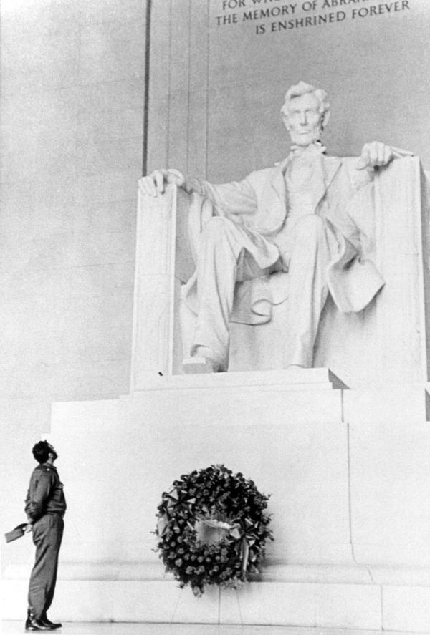
EMBARGO A CUBA
La primera sanción fue impuesta en 1960, cuando se nacionalizó la importación de la caña de azúcar. La mayoría de las empresas y bienes asociados a la explotación y exportación de la caña de azúcar eran de ciudadanos estadounidenses.
Ley de Comercio con El Enemigo de 1917, que le otorga al presidente de Estados Unidos la autoridad para imponer sanciones económicas contra naciones extranjeras mediante la prohibición, limitación o regulación de transacciones comerciales y financieras con países hostiles en tiempos de guerra.
Basándose en el argumento de emergencia nacional el presidente Dwight D. Eisenhower suspendió el comercio con Cuba justo después de romper relaciones económicas en 1961.

Slide 3
EMBARGO A CUBA
En 1961 se aprobó en el Congreso estadounidense la Ley de Cooperación Internacional, que prohíbe toda ayuda a un país que se declare comunista o cualquier otro país que preste ayuda a Cuba.
Para 1963 se restringen rodas las transacciones con dólares y se hacían imposible viajar a Cuba.
Una de las medidas más perjudiciales es la prohibición de la exportación, directa o indirecta de productos, servicios y tecnología estadounidense a Cuba.

Slide 4
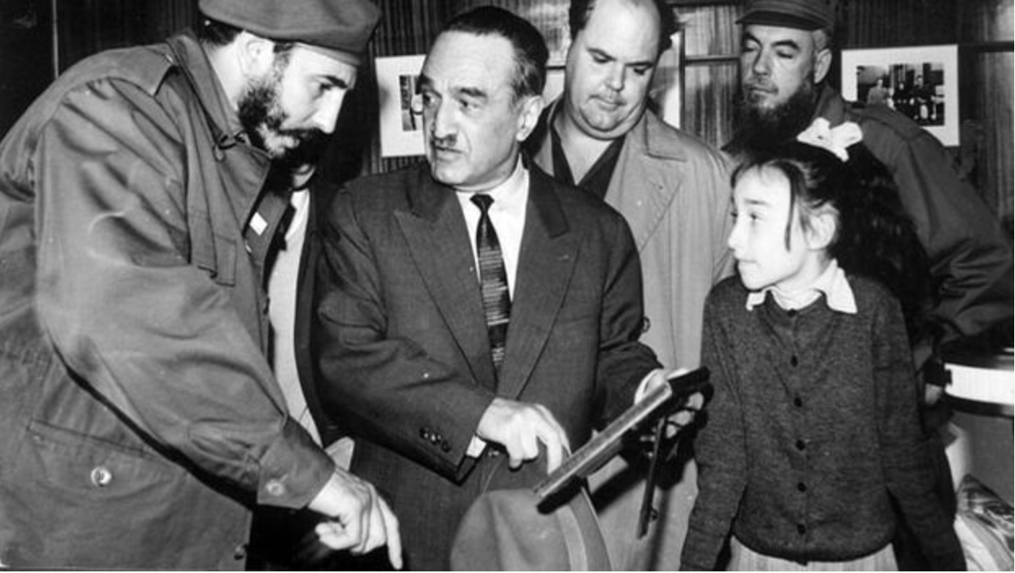
Relaciones con la Unión Soviética
La URSS ofreció comprar toda la azúcar, cerca de 150 mil toneladas a un precio especial.
Fidel no había militado en el PC ni se consideraba comunista, su hermano Raúl si lo era. Lo que consolidó la estrechez con la Unión Soviética fue esa ayuda y el creciente interés de Fidel por el marxismo-leninismo.
En febrero de 1960, Anastás Mikoyán, viceprimer ministro soviético viajó a Cuba, prometió créditos, petróleo y llegó de vuelta a indica “Esto es una revolución de verdad. ¡Igual a la nuestra. Siento como si hubiera vuelto a mi juventud!
Dwight Eisenhower antes de dejar la presidencia rompe las relaciones diplomáticas con Cuba y le hereda el conflicto al nuevo presidente John F. Kennedy.

Slide 5
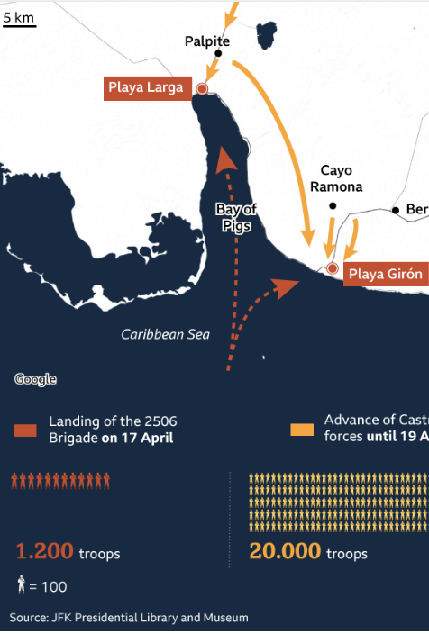
Bahía Cochinos
La invasión de Bahía de Cochinos (abril de 1961) fue una operación organizada por la CIA para derrocar a Fidel Castro mediante el desembarco de exiliados cubanos en la costa sur de Cuba. El plan fracasó en menos de tres días: las fuerzas cubanas capturaron o mataron a casi todos los invasores. El fracaso humilló a Estados Unidos y fortaleció el régimen de Castro, que se alineó definitivamente con la Unión Soviética, profundizando la Guerra Fría en América Latina.
Participaron unos 1.400 exiliados cubanos entrenados y financiados por la CIA, conocidos como la Brigada 2506. Se subestimó al ejército cubano, se eligió una zona pantanosa y EEUU retiró el apoyo aéreo.

Slide 6
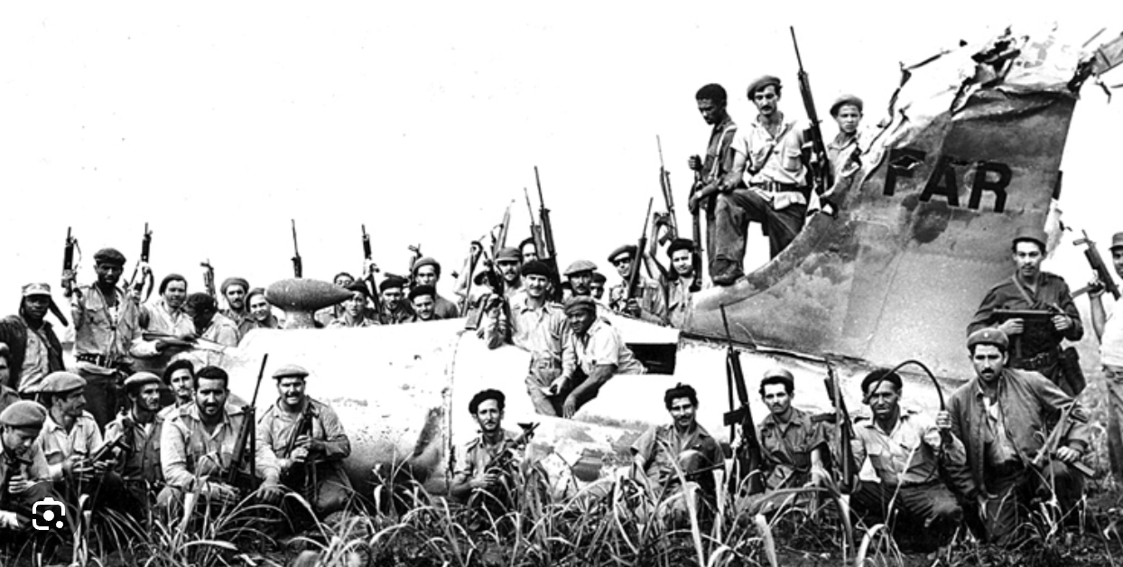
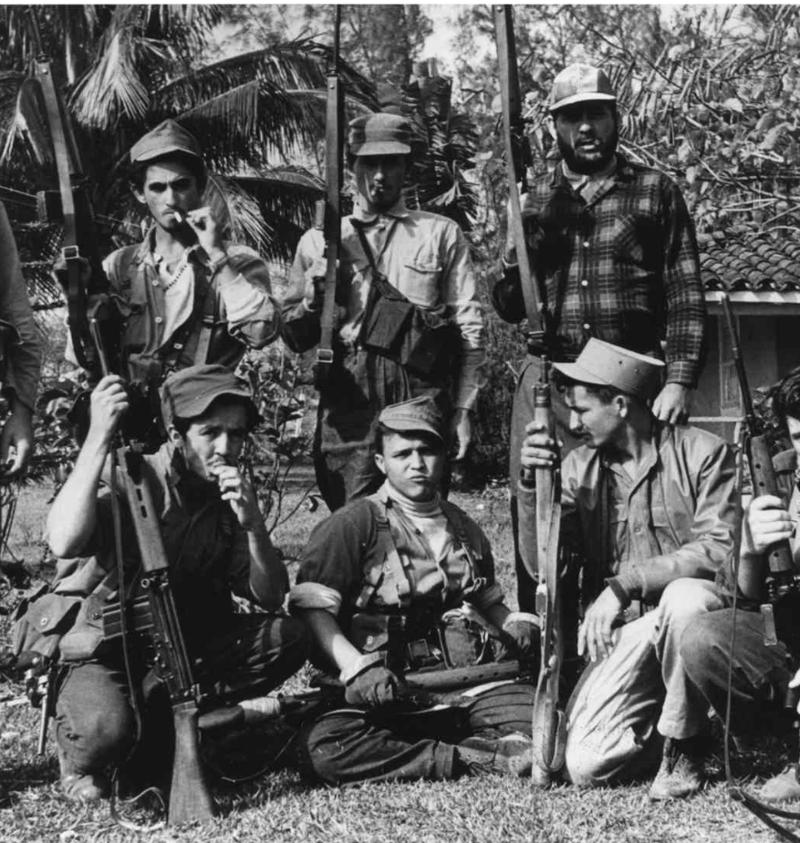
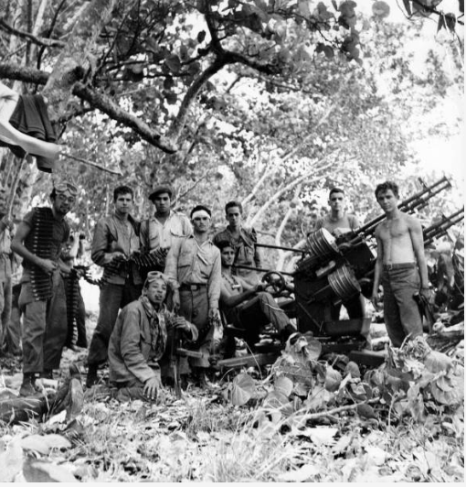
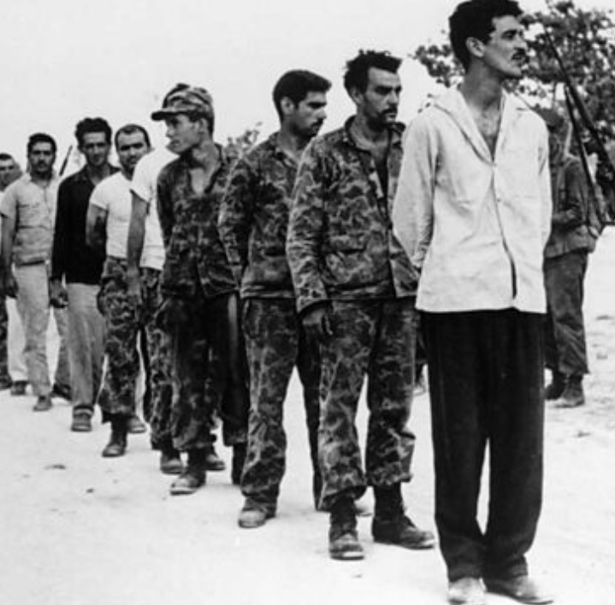

Slide 7
Bahía Cochinos
La consecuencia directa de la invasión fue poner de manifiesto la hostilidad bélica de Estados Unidos y ser una humillación y fracaso para la entonces y supuestamente potencia más poderosa del mundo. La revolución se consolida, la agresión se hace evidente ante el mundo y justifica la posición de Castro como el líder revolucionario interamericano.

Slide 8
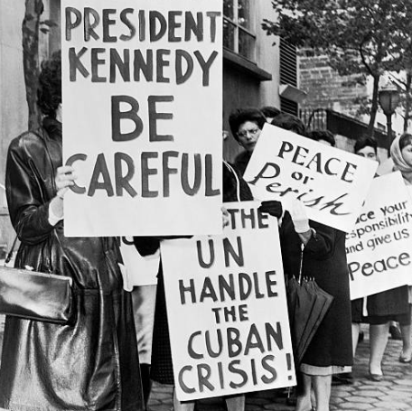
Crisis de los misiles
La Guerra Fría es una historia de misiles. El año siguiente al desastre de Bahía Cochinos, América Latina iba a ser el escenario de lo que se ha calificado como uno de los momentos más peligrosos de la historia de la humanidad.
En diez años la Unión Soviética había aumentado su capacidad nuclear y para 1962 ya tenían sus propios misiles balísticos intercontinentales.
A pesar del incremento soviético, Estados Unidos era superior en términos nucleares.
Estados Unidos había instalado misiles en Turquía. Como respuesta la Unión Soviética, con el argumento de garantizar la supervivencia de la revolución cubana, enviaría misiles. La lógica era que estaba demasiado cerca de EEUU a unos 500 kilómetros.

Slide 9
Crisis de los misiles
El primer contingente de personal militar soviético llegó, con gran secretismo, en julio de 1962. Los misiles empezaron a llegar a principios de septiembre. En el momento de máxima actividad, más de 40.000 soviéticos trabajaban en la construcción de bases de misiles con cometidos defensivos y ofensivos. Los mayores misiles nucleares que llegaron a estar operativos en Cuba en octubre de 1962 tenían un alcance máximo de 2.000 kilómetros, lo suficiente como para llegar a las ciudades del sur y el este de Estados Unidos, desde Houston hasta Baltimore
A mediados de octubre un avión estadounidense sobrevoló la isla y regresó con pruebas de la construcción de basales misiles.

Slide 10
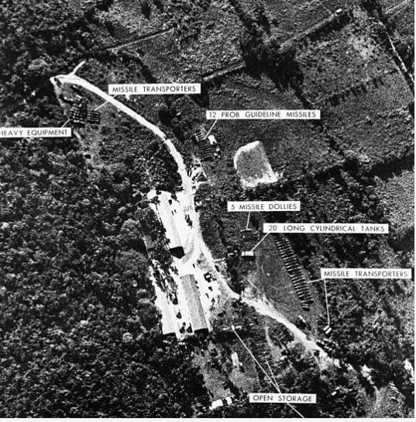
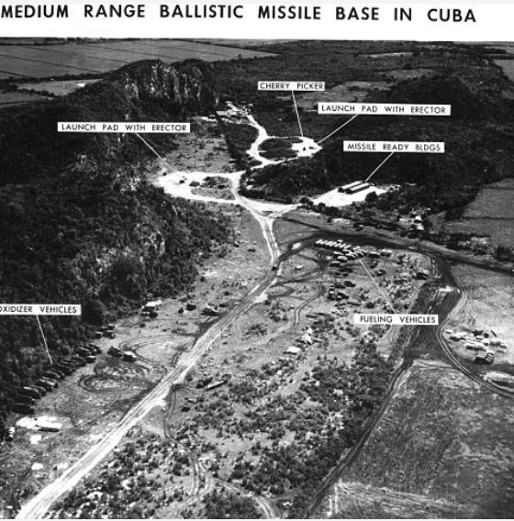

Slide 11
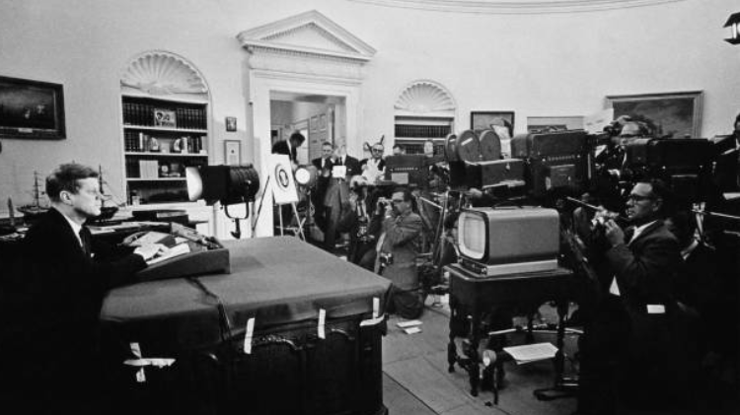
https://www.google.com/search?q=lkennedy+speech+22+october&rlz=1C5CHFA_enCL1020CL1020&oq=lkennedy+speech+22+october&gs_lcrp=EgZjaHJvbWUyBggAEEUYOTIICAEQABgWGB4yCAgCEAAYFhgeMggIAxAAGBYYHtIBCDk3NTJqMGo3qAIAsAIA&sourceid=chrome&ie=UTF-8#fpstate=ive&vld=cid:e18bbe6c,vid:EgdUgzAWcrw

Slide 12
John F Kennedy en 22 de octubre por cadena nacional anunció medidas:
Cuarentena Ofensiva: Se está implementando una cuarentena estricta en los envíos de armamento ofensivo a Cuba, negando la entrada a cualquier barco con carga ofensiva. Se excluyen bienes de primera necesidad.
Vigilancia Continua: Se ordena aumentar la vigilancia de Cuba y su acumulación militar, con advertencias de posibles acciones adicionales si la amenaza persiste.
Política de Misiles: Se establece la política de considerar cualquier lanzamiento de misiles nucleares desde Cuba como un ataque soviético a Estados Unidos, con una respuesta de represalia total.
Refuerzo de la Base de Guantánamo: Se refuerza la base en Guantánamo como medida de precaución militar y se evacuan los dependientes del personal.
Reunión de la OEA: Se solicita una reunión inmediata de la OEA para abordar la amenaza y se invoca el Tratado del Río en apoyo de acciones necesarias.
Llamado a la ONU: Se pide una reunión de emergencia del Consejo de Seguridad de la ONU para exigir el desmantelamiento de armas en Cuba bajo supervisión de la ONU antes de levantar la cuarentena.
Llamado a Khrushchev: Se hace un llamado al líder soviético, Khrushchev, para que detenga la amenaza y busque soluciones pacíficas, abandonando la dominación mundial y la carrera armamentista.
https://www.google.com/search?q=lkennedy+speech+22+october&rlz=1C5CHFA_enCL1020CL1020&oq=lkennedy+speech+22+october&gs_lcrp=EgZjaHJvbWUyBggAEEUYOTIICAEQABgWGB4yCAgCEAAYFhgeMggIAxAAGBYYHtIBCDk3NTJqMGo3qAIAsAIA&sourceid=chrome&ie=UTF-8#fpstate=ive&vld=cid:e18bbe6c,vid:EgdUgzAWcrw

Slide 13
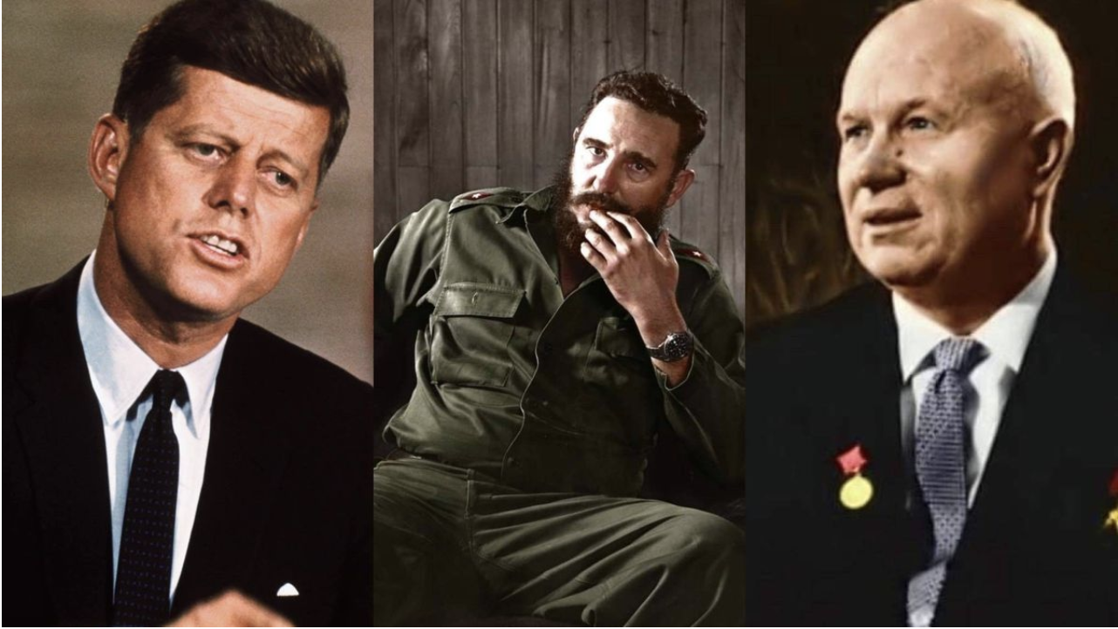
El 23 de octubre el mundo esperó lo peor. Por todo el mundo, las fuerzas militares de ambas potencias se pusieron en plena preparación del combate.
El 27 de octubre un avión U-2 estadounidense que sobrevolaba Cuba fue derribado por un misil soviético y su piloto murió. Es ahí cuando Fidel Castro le escribió a la Unión Soviética llamada la carta del Armagedón: “ese sería el momento de eliminar para siempre semejante peligro [el de los imperialistas], en el acto de la más legítima defensa, por dura y terrible que fuera la solución, porque no habría otra”.
Kennedy negó autorizar que la Fuerza Aérea estadounidense destruyera la base de misiles que había derribado el U-2. El Secretario de estado Robert McNamara cuenta que ese día llevaban una semana sin salir de la Casa Blanca,

Slide 14
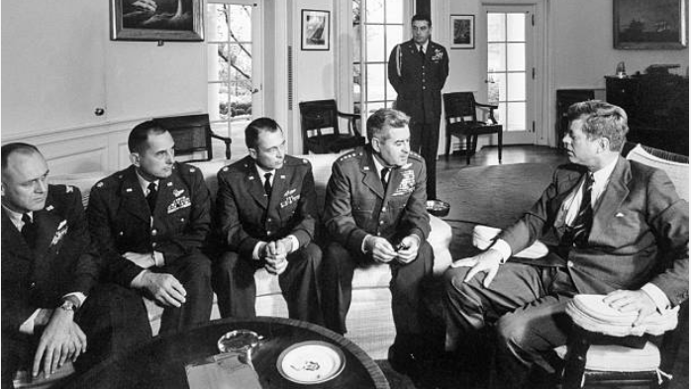
Era una noche perfectamente hermosa, como lo son las noches de otoño en Washington. Salí del Despacho Oval del presidente, y cuando me marchaba pensé́ que tal vez no viviría para ver otra noche de sábado. Robert McNamara

Slide 15
Ambos líderes sabían que una guerra de misiles iba probablemente a exterminar a la humanidad. Robert Kennedy se reunió esa noche con el embajador soviético Anatoli Dobrynin y le ofreció que no invadirían Cuba y retirarían los misiles de Turquía a cambio de que los soviéticos retiraran todos sus misiles. Jruchov aceptó.
El 28 de octubre, el mundo se había salvado.

Slide 16
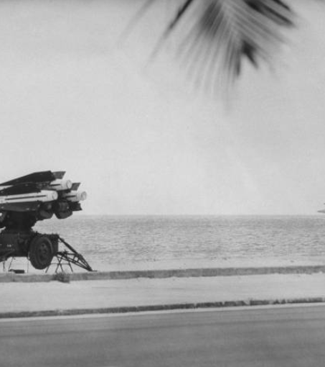
Consecuencias
Desescalada de la Carrera nuclear
Acuerdos de desarme
Retirada de misiles en Cuba
Fortalecimiento de la diplomacia y la diplomacia de crisis
Mayor conciencia sobre la proliferación nuclear
Finalmente lo resolvieron EEUU y la URSS, Cuba se consolidó como un eje de GF

Slide 17
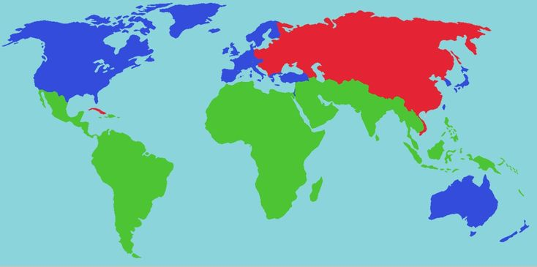
Tercer mundo (o sur global)

Slide 18
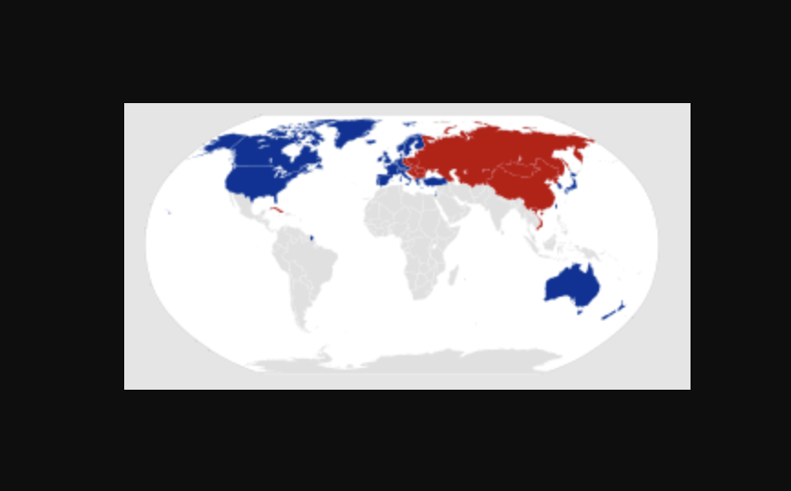
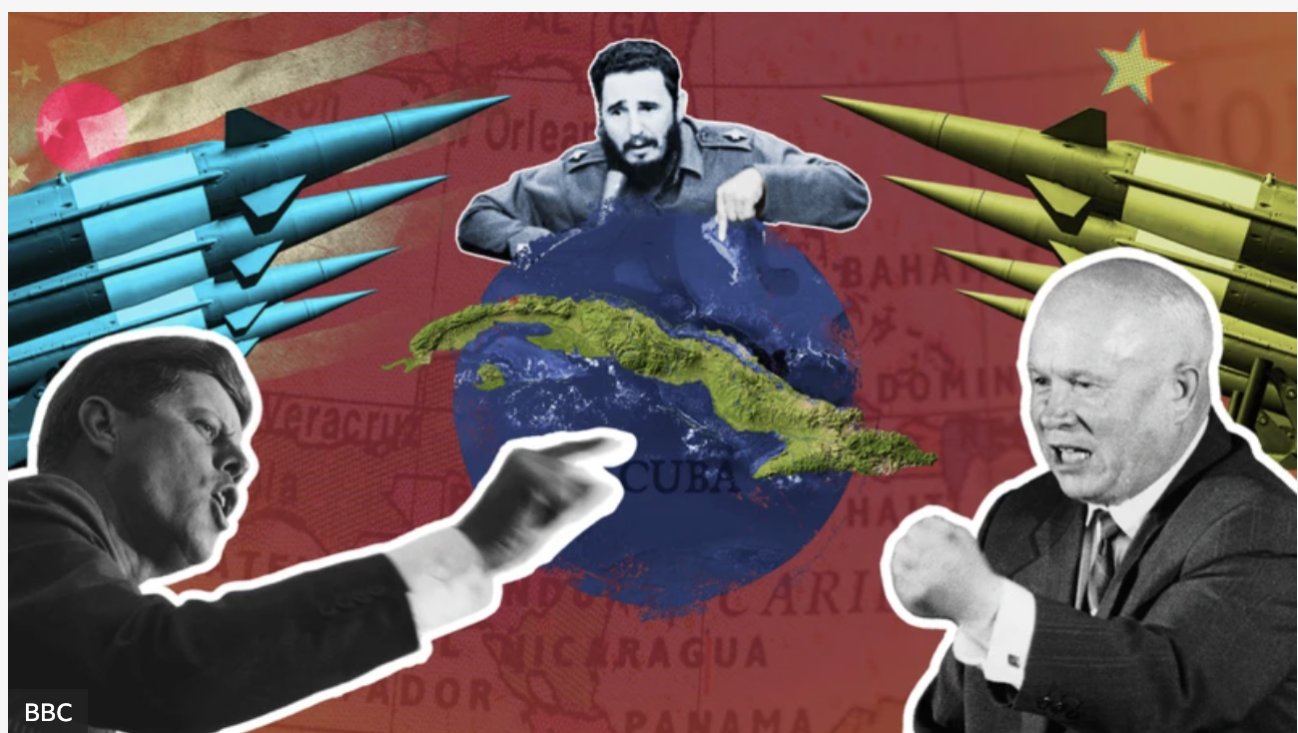

Slide 19
La estrategia de Cuba y la Unión Soviética para influenciar fue a través de una alianza militar y soporte a grupos de guerrilla, mientras Washington presentó el programa económico llamado Alianza para el Progreso.
Surgieron tendencias en la región que podrían explicar alguna de estas crisis y movimientos: la llegada de la ideología comunista, el apoyo soviético, el tercermundismo, la revolución y la contrainsurgencia, el imperialismo y una corriente fundamental para entender estos movimientos: la Doctrina de Seguridad Nacional: los estados no solo tienen enemigos externos, sino que también enemigos internos invisibles.
La Revolución Cubana y la radicalización de izquierda en América Latina, había despertado el temor de países como Brasil y Argentina. De este temor surgió́ la Doctrina de Seguridad Nacional, afín a la idea norteamericana de que, evitando la revolución y el cambio en el exterior, se podía mantener la seguridad y estabilidad. interna.

Slide 20
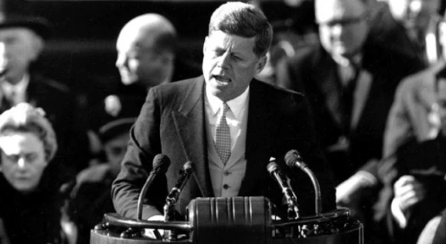
Alianza para el progreso
“Que cada nación sepa, independientemente si nos desea bien o mal, que pagaremos cualquier precio, soportaremos cualquier carga, enfrentaremos cualquier dificultad apoyaremos a cualquier amigo y nos opondremos a cualquier enemigo para asegurar la supervivencia y el éxito de la libertad”
John F. Kennedy

Slide 21
Alianza para el progreso
Nació como una respuesta a la revolución cubana, pero también como una forma de asistencia económica para tratar de recuperar confianza y control en América Latina.
Se presenta como una alternativa reformista a la ola revolucionaria y cercanía de Cuba.
La idea fue desarrollara de una forma específica, fortaleciendo la posición estadounidense y creando condiciones económicas para limitar la atracción de las opciones de izquierda.

Slide 22
Alianza para el progreso
La Alianza, a través de la recién fundada Agencia Internacional del Desarrollo, inyectó recursos, construyendo carreteras, colegios, hospitales, y proyectos habitacionales. También alivió deudas, para que los países se concentraran en las reformas.
Pretendía en 10 años brindar US$ 20 billones a América Latina. Lo que buscó demostrar la alianza fue que el crecimiento económico y la democracia podrían desarrollarse juntos.

Slide 23
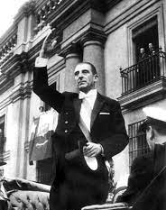
Democracia Cristiana
Inspirada en la Doctrina Social de la Iglesia y en el pensamiento comunitarista europeo posterior a la Segunda Guerra Mundial.
Surge de la Falangue Nacional (1938), una escisión joven del Partido Conservador que rechazaba el inmovilismo y buscaba una “tercera vía” entre capitalismo y marxismo.
En 1957, la unión de la Falange Nacional con grupos socialcristianos da origen al Partido Demócrata Cristiano (PDC).
Eduardo Frei Montalva encarna un proyecto de “revolución en libertad”: cambio social profundo dentro de un marco democrático y cristiano.
Crisis del sistema de partidos tradicionales (liberales y conservadores), expansión urbana y sindical, y una sociedad que demandaba modernización sin revolución.

Slide 24
Democracia Cristiana
Doctrina Social de la Iglesia
Base moral y filosófica: Deriva de las encíclicas Rerum Novarum (1891) y Quadragesimo Anno (1931).
Supuesto central: La sociedad no puede organizarse solo en torno a la competencia económica o la lucha de clases; debe fundarse en la dignidad humana y el bien común.
Consecuencia política: Rechazo tanto del individualismo capitalista (por su indiferencia moral) como del colectivismo marxista (por su negación de la libertad personal).

Slide 25
Democracia Cristiana
Humanismo cristiano
Afirma que la persona es el centro y fin de toda organización social.
Promueve una visión comunitaria del progreso: el individuo se realiza en comunidad, no contra ella.
Propone un Estado activo pero subsidiario, que intervenga para corregir desigualdades sin anular la libertad ni la iniciativa privada.
En Chile, esto se tradujo en la idea de una “revolución en libertad”: transformar sin destruir.

Slide 26
Democracia Cristiana
En los años 1930–1950, la élite católica joven (Falangue Nacional) percibe que la Iglesia chilena debía responder a la cuestión social: pobreza urbana, sindicalismo, desigualdad rural.
Su diagnóstico: ni el conservadurismo tradicional ni el marxismo ofrecían una salida ética y democrática.
Por eso, la DC nace con un ethos reformista y moralista, que busca reconciliar progreso y cristianismo.

Slide 27
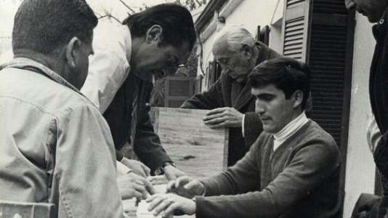
Elecciones 1964
Los dos candidatos principales fueron Eduardo Frei Montalva y Salvador Allende.
Habían dos programas y dos candidatos, pero igual se mantenían las tres alianzas, debido a que el bloque de liberal y conservadores no le quedó más alternativa que apoyar a Frei.
El discurso que se entabló durante la elección de 1964 fue la idea de que se estaba eligiendo entre democracia y comunismo. Aquí es donde entra en juego la Alianza para el Progreso y Estados Unidos

Slide 28
Revolución en Libertad
Reforma Agraria
Promoción popular, programa destinado a incrementar la participación ciudadana y a mejorar la calidad de vida de los sectores más desposeídos
Chilenización del cobre, que el Estado asumiera el control mayoritario de las empresas de la gran minería
Construcción de 60.000 viviendas anuales, e) Concesión del derecho a voto a los analfabetos
Reforma Educacional.

Slide 29
El proyecto de Revolución en Libertad calzaba perfecto con los principios y proyecciones de la Alianza. Era un plan reformista basado en el colectivismo, pero sin el vocabulario marxista. De alguna forma, la Alianza y Frei hablaban el mismo lenguaje.
El programa de Frei fue extensamente financiado por Estados Unidos, el 28 de junio de 1969 se calculó que se habían gastado $630 milllones de dólares. En asistencia económica y otros $200 millones en financiamiento de organizaciones financieras internacionales.
La Casa Blanca, La CIA y la Embajada intervinieron en la elección presidencial de 1964 porque tenían un plan común. Fue un esfuerzo de intervención amplísimo y a mi siempre me ha llamado la atención como se focaliza la intervención de EEUU en la elección presidencial de 1964, dándole poca atención a este esfuerzo que superó con crecer la cantidad de millones de dólares, apoyando específicamente a un candidato.

Slide 30
El 4 de septiembre de 1964 Eduardo Frei obtuvo 1.409.012 votos que representaban un 56,02% del total; el candidato de izquierda Salvador Allende tuvo 977.902 votos, el 38,93% y Julio Durán alcanzó sólo 125.233 adhesiones, un 4,99%.
Desde el sector político de la izquierda se veían como iniciativas meramente reformistas. Por parte de la derecha, las transformaciones tenían un carácter socialista.
En su primer gabinete, todos los ministros o eran militantes DC o técnicos afines sin otra militancia política.
En 1965, la Democracia Cristiana obtuvo el 42,3% de los votos, determinando lo que ha sido llamado un “Parlamento para Frei”, que asegurara que pudiera llevar a cabo sus reformas. El Partido radical obtuvo 12,3%, Partido Conservador 7,3%, PS 10,3%, PC 12,4%.

Slide 31
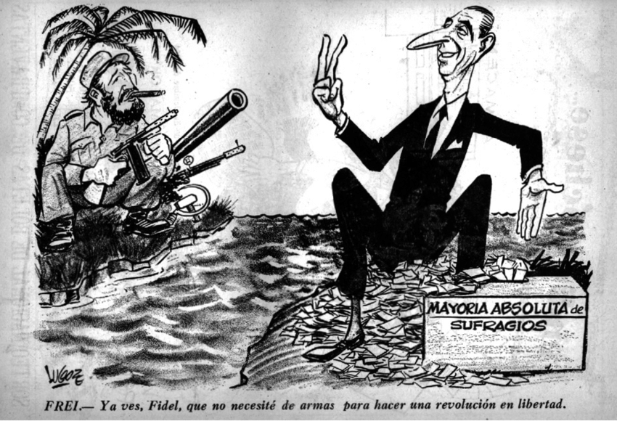

Slide 32
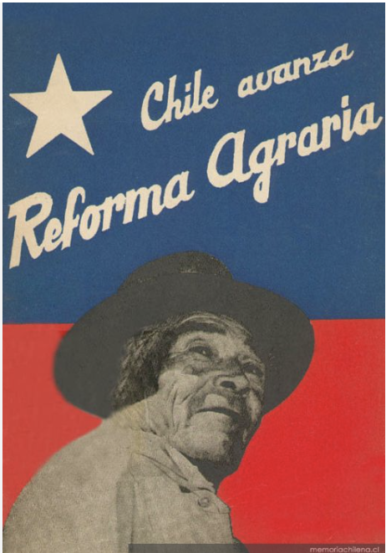
- Antecedentes históricos: encomienda colonial, escaso cambio en la forma que se distribuía y explotaba la tierra.
- En 1962 se aprobó la primera ley de Reforma Agraria que permitiría la expropiación y subdivisión de las grandes propiedades inexplotadas. Se crea la Corporación de reforma Agraria con el fin de promover y efectuar la división de los predios y reagrupar minifundios.
- Hasta 1970 se verificó la expropiación de 1.264 predios con un total de 3,4 millones de hectáreas, y el sector reformado recibió asistencia técnica y apoyo crediticio, lo que redundó en un incrementó de la producción agrícola. Gracias a la ley de sindicalización, de los 24 sindicatos que existían en 1964, se llegó a 413 en 1970.

Slide 33
Violencia en el proceso, ocupación de casas patronales y propietarios que despidieron trabajadores o tomaron posesión de los predios.
La Reforma Agraria produjo un mayor aglutinamiento de las fuerzas de derecha, las que se sintieron amenazadas a pesar de que esta reforma favorecía al sector moderno de la economía, también controlado por la derecha, porque incorporaba a las masas campesinas al mercado consumidor

Slide 34
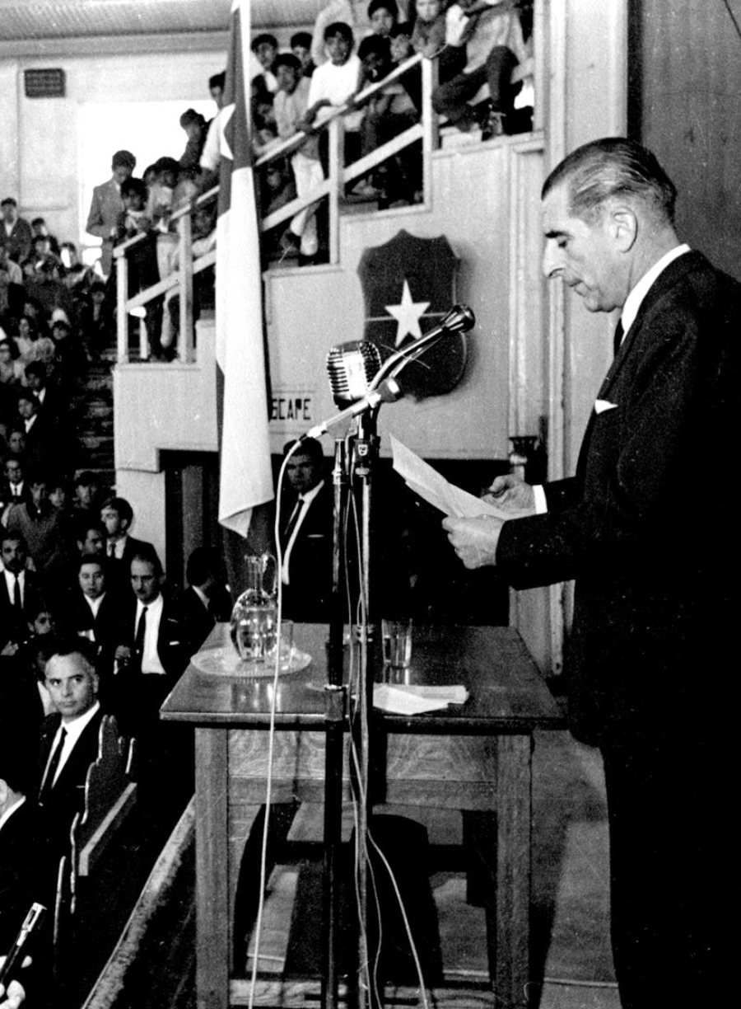
Chilenización del cobre
-Frei llamó al cobre la “viga maestra” de la economía, constituía el recurso fundamental para emprender la transformación económica y social de Chile, porque era la única actividad que por su naturaleza podría acrecentar sustancialmente las divisas del país.
- La gran minería estaba en manos de compañías extranjeras y se hacía necesario iniciar la participación del Estado en la propiedad de las empresas productoras de la principal riqueza nacional, en manos de compañías extranjeras.

Slide 35
Chilenización del cobre
En 1965 empezó un plan de inversiones a través de la chilenización del cobre, un programa cuyos objetivos eran
1. Aumentar la producción con fin de duplicarla para 1972
2. Incorporar al estado chileno en la propiedad de las empresas productoras; refinar la mayor parte del cobre en Chile
3. Lograr la participación activa del Estado Chileno en la comercialización del cobre en los mercados mundiales
4. mejorar la situación de los trabajadores del cobre

Slide 36
Se construyeron Sociedades Mineras Mixtas entre las compañías norteamericanas y el Estado chileno, y a través de ellas, en 1967, Chile compró el 51% de las acciones de El Teniente el 30% de Andina y el 25% de Exótica. En este esfuerzo, el Gobierno democratacristiano contó con el apoyo condicional de la izquierda.
En 1969 se inicia la nacionalización pactada de los minerales de Chuquicamata, Salvador y Potrerillos. El Estado chileno adquirió el 51% de las acciones pertenecientes a la Anaconda, quedando establecida la adquisición del 49% restante a contar de diciembre de 1972.
Las inversiones que se hicieron en el cobre entre 1965 y 1970 superaron los 760 millones de dólares de los cuales 650 correspondieron a la gran minería. La Corporación del Cobre comenzó a controlar la comercialización del mineral, se expandió la actividad de algunos minerales y se aumentó la capacidad de refinación del cobre en Chile, que subió de 390.000 toneladas en 1964 a 750.00 en 1970.

Slide 37
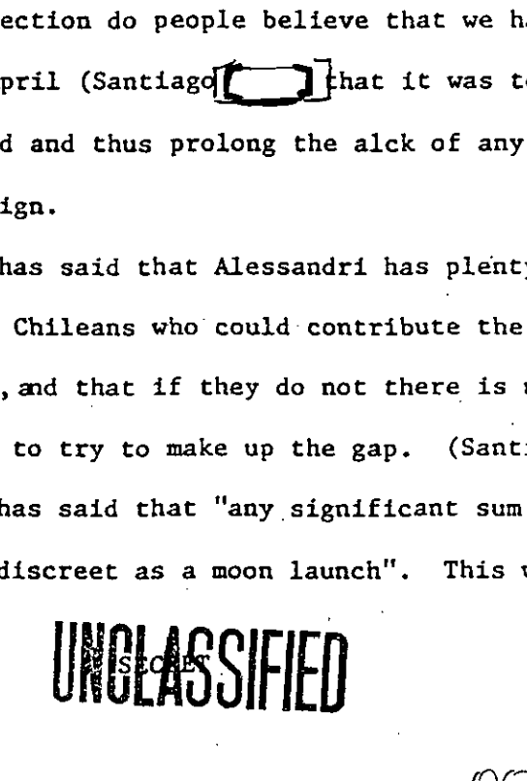
Memorandum Prepared in the Office of National Estimates, Central Intelligence Agency, Washington, August 6, 1969.”
“Chile has always presented something of a paradox. It is famed for its democratic institutions, political stability, and apolitical military. Its ideologically based parties are more like those in Europe than the personalistic vehicles that abound in most other Latin American countries.”
Notes:
Chile se presentaba como una paradoja. Este concepto fue introducido en un documento de la CIA: “Chile siempre ha presentado una especie de paradoja. Es famoso por sus instituciones democráticas, estabilidad política y fuerza militar apolítica. Sus partidos ideológicos se parecen más a los de Europa que a los vehículos personalistas que abundan en la mayoría de los demás países latinoamericanos”. La excepcionalidad tomaba la forma de una paradoja. ¿Era Chile realmente una isla dentro de la región? Perdidos entre analogías entre las democracias estadounidenses, europeas y los regímenes latinoamericanos, buscaban definir las líneas que dibujaban el escenario chileno. Richard Helms, jefe de la CIA, calificó esta escena, frente a la elección presidencial, como una “dicey and difficult to figure”: incierta y difícil de descifrar. En esa paradoja, ¿dónde empezaba la civilidad y terminaba la pasión? Esta visión afectó profundamente al debate sobre la intervención en la elección presidencial de 1970. Argumentos anti- intervención como la sensibilización de la “mano americana” en Chile, la percepción de que los tres candidatos eran perjudiciales, la noción de la fortaleza de la democracia, comenzaron a batallar con imágenes inflexibles que vaticinaban para Chile el mismo destino de Cuba, sólo que a través de otros métodos. La excepción de la democracia chilena se enfrentaba ante el estereotipo de un destino marxista y militar en países narrados como incivilizados.
Finalmente, en esta etapa predominó la visión de que la intervención debía ser acotada, sin elegir a un candidato y con una aproximación cautelosa. De esta forma se delineó una política anti-Allende, iniciando las spoiling operation que tenían como fin influenciar el voto de una porción de la sociedad chilena que aún no estaba decidida.
“Chile has always presented something of a paradox. It is famed for its democratic institutions, political stability, and apolitical military. Its ideologically based parties are more like those in Europe than the personalistic vehicles that abound in most other Latin American countries.” “Memorandum Prepared in the Office of National Estimates, Central Intelligence Agency, Washington, August 6, 1969.” Foreign Relations of the United States Volume E-16, Chile 1969-1973, United States Government Printing Office Washington, 2015. Document 7.
“Memorandum From Director of Central Intelligence Helms to the President’s Assistant for National Security Affairs (Kissinger) June 16, 1970” Foreign Relations of the United States Volume XXI, Chile 1969-1973, United States Government Printing Office Washington, 2014. Document 33.

Slide 38
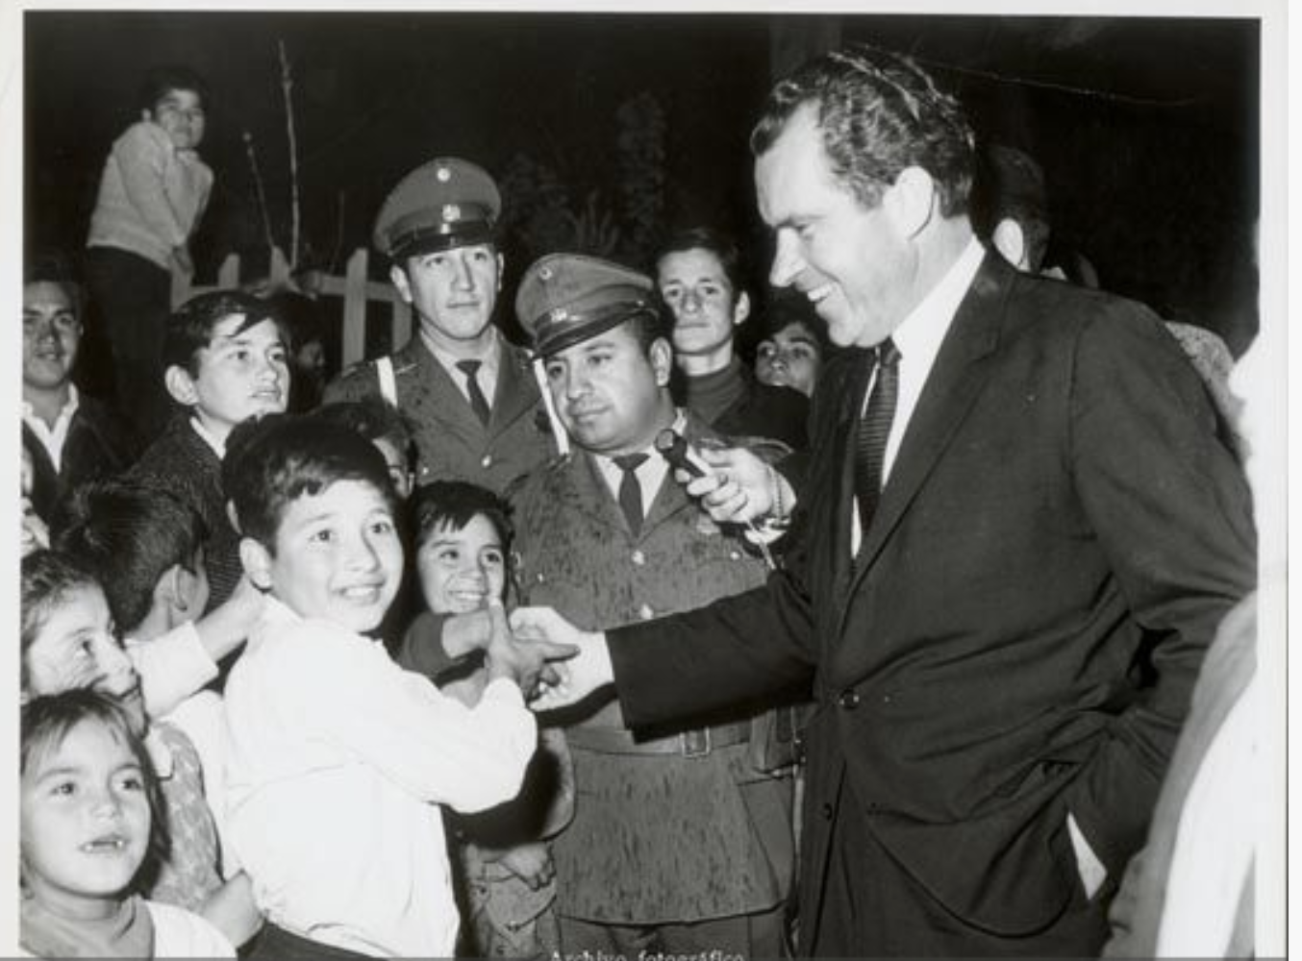
Chile y la Guerra Fría Interamericana

Slide 39
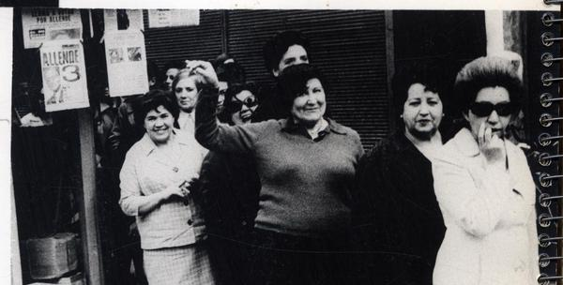
Elecciones Presidenciales 1970
Salvador Allende 36,2%
Jorge Alessandri: 34,9%
Radomiro Tomic: 27,8%
Notes:
En uno de sus ilustrativos telegramas, Korry escribió: “Otros países sudamericanos tienen carnavales; Chile tiene elecciones. El nexo latino entre los dos se hace finalmente evidente en estos últimos días antes de la votación del 4 de septiembre. Acá, el ejercicio sexenal de la democracia ahora está impregnado de la indulgencia anual de pasión, liberación y misterio carioca.” Según el embajador, Santiago, después de meses de estar dormido, despertaba ante un evento dramático, pues consistía en la elección fatal entre democracia y comunismo. Uno de los pasajes más melodramáticos de la narración de Korry fue sobre la noche que pasó con Eduardo Frei en la víspera de la elección. Se juntaron a esperar, consolarse y reafirmar que habían hecho todo lo que estaba a su alcance. Probablemente estaban cansados y a la vez conscientes de que se aproximaba uno de los momentos más desafiantes de sus carreras. Korry describió a un Frei perturbado, que daba vueltas por el living fumando puros y sorbiendo un vaso aguado de whisky. Un Frei al que, a medida que pasaba la noche, se le iba oscureciendo el semblante.
Finalmente Salvador Allende logró la mayoría relativa. El candidato de la Unidad Popular obtuvo 1.070.334 votos, lo que representaba 36,2%. Alessandri, quien obtuvo 1.031.159 votos, equivalentes al 34,9%. En tanto Tomic obtuvo 821.801 votos, correspondientes al 27,8% (Torres Dujisin, 2014: 359) Desde el sur del mundo, se marcaba una nueva etapa en la historia: Chile había elegido democráticamente a un presidente marxista. Con entusiasmo o terror, el mundo se sentó a observar los acontecimientos que se iban a desarrollar en este largo y angosto país.
“Other South American countries have carnivals; Chile has elections. The Latin nexus between the two is finally self-evident these last few days before the Sept 4th vote. The sexennial exercise in democracy here is now infused with the Carioca’s annual indulgence in passion, release and mystery”.“Telegram From the Embassy in Chile to the Department of State, Santiago, August 31, 1970” Foreign Relations of the United States Volume E16, Chile 1969-1973, United States Goverrnment Printing Office, 2015. Document 17
“Telegram From the Embassy in Chile to the Department of State, Santiago, September 4, 1970”, Foreign Relations of the United States Volume XXI, Chile 1969-1973, United States Government Printing Office Washington, 2014. Document 40.
D
En la Oficina Oval se comenzaron a escuchar los gritos de Richard Nixon. Chile se iba a convertir en la Cuba de la administración republicana y se sentían culpables, como si un par de dólares más pudieran cambiar la historia de un país que, según su desarrollo político, abría la posibilidad de una victoria democrática marxista (Fermandois, 2005). Para Nixon, el culpable era el Departamento de Estado y el embajador. Todos los reparos, la reticencia y la inseguridad que habían mostrado varios agentes de la política exterior habían resultado en la victoria del marxismo en Chile. Todos apuntaban con la mano a quienes por prudencia habían decidido tomar un camino más sigiloso y seguro. Se sentían engañados por los funcionarios a quienes les habían encargado la tarea de definir el nivel del peligro.
Kissinger se disculpó explicando que había dejado en manos de los expertos el significado de Chile y sus desafíos, puesto que poco sabía sobre el país y estaba ocupado pensando en el Oriente (Kissinger, 1980). Explicó en sus memorias que contaron con que las agencias encargadas informarían sobre la gravedad de la situación. Chile era un ejemplo clásico de cómo eventos significativos se podían desarrollar sin el conocimiento de la Casa Blanca, puesto que las agencias no sabían ponerse de acuerdo en su significado. Lo que más le dolía a la dupla era que no hubiesen decidido apoyar la candidatura de Jorge Alessandri, como si esa decisión hubiese cambiado el destino de Chile.
Como informaron desde la embajada Chile votó calmadamente para tener un estado marxista-leninista. La primera nación en tomar esa decisión de forma libre e informada. Nixon subrayó una frase del telegrama, donde decía que habían sufrido una gran derrota. Según Korry, ni las fuerzas armadas ni otro “milagro interventor” podían interrumpir esta victoria.

Slide 40
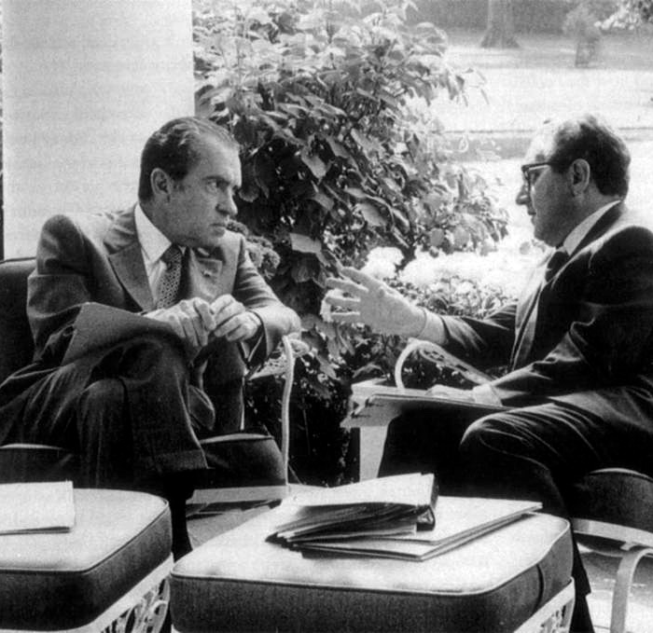
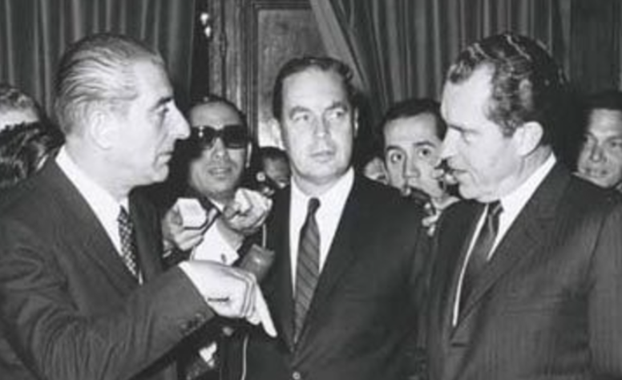
Las dos vías
Notes:
Los días entre el 4 de septiembre y el 24 de octubre, eran decisivos. Desde Estados Unidos y su embajada se asumieron como los últimos días que les quedaban para cambiar el rumbo de Chile. Existieron dos caminos, uno que se propuso desde la embajada, de hacer un golpe blanco para llamar después a elecciones y que resultara electo Eduardo Frei Montalva y uno que se decidió en la Oficina Oval de forma secreta que involucraba tomar cualquier tipo de acción que impidiera el ascenso de Allende. Y de esa forma se delinearon dos bandos. La primera vía se llamó “Rube Goldberg Contraption” y la segunda “Track II”. El plan de Korry era conocido por todo el aparato de política exterior, pero el de la Casa Banca se mantuvo en secreto, era importante mantener fuera al Departamento de Estado y al embajador, ya no confiaban en su criterio. Desde el 12 de septiembre, toda la información que llegara desde Chile tenía que a ser revisada por Nixon.
La vía de Korry confiaba en el liderazgo de Frei. Esta se acopló a planes de miembros de la Democracia Cristiana y pasó a la historia como el “Gambito Frei”, Básicamente buscaba que Frei fuera enviado al extranjero y que luego se produjera un golpe constitucional, después del cual el presidente volviera para ganar unas nuevas elecciones. Para los estadounidenses era insólito que en Chile no existiera reelección.. Con el tiempo pudo notar que Frei no quería involucrarse en un plan que implicaba romper la institucionalidad chilena. El gran obstáculo del Gambito Frei fue el mismo Frei y así fue como el plan murió.
Al mismo tiempo, el grupo que vaticinaba el destino de Chile como una próxima Cuba, decidió, desde la oscuridad, tomar cartas en el asunto. El embajador no podía saber nada, puesto que ya había sido calificado por Kissinger como un misil descontrolado. Algunos estaban preocupados de que el embajador, en sus telegramas, reflejaba una especie de histeria y nerviosismo, resultado del estado de estrés en el que se encontraba. Desarrollaron un plan que involucró solo a algunos integrantes de la Casa Blanca y la CIA. Kissinger estableció un equipo de trabajo que, desde Washington se iba a reunir de forma diaria para tomar decisiones, dirigir las acciones y mantener al presidente informado. Lo primordial de este equipo era que iba a trabajar de forma rápida y secreta, es decir, fuera de los conductos regulares de la burocracia. Como dijimos, el Gambito Frei era una solución política, que involucraba militares, pero con el fin de llamar a nuevas elecciones, mientras que el Track II buscaba instigar un golpe militar sin mucha claridad sobre lo que pasaría después.
Nixon tomó un rol preponderante. Tras reuniones con Kissinger, Richard Helms, el procurador general John Mitchell, Agustín Edwards y Don Kendall, se decidió que se iba a reunir a los mejores hombres para un trabajo full-time con $10.000.000 dólares disponibles. Días después se concretó el proyecto que sería el último esfuerzo para evitar el ascenso de Allende, titulado “Operation Fubelt”. Como dijimos, esta operación excluía al Departamento de Estado, el Comité 40 y a Korry. Por ende, al mismo tiempo que Korry escribía los largos telegramas explicando sus esfuerzos para lograr que funcionara el Gambito Frei, una parte de Washington seguía una línea paralela. Paul Wimert, el agregado militar de la embajada tuvo como primera tarea reactivar todos los contactos y empezar a tejer redes de influencia entre las más altas cúpulas de las fuerzas armadas. El programa se fundamentaba en encontrar miembros que quisieran iniciar un golpe (Gustafson, 2007). El papel de Estados Unidos iba a ser de apoyo, lo que no era menor, pero necesitaban que fuera una acción chilena. El gran problema del plan fue que ni siquiera la CIA confiaba en su éxito. Ya para el 14 de octubre quedó claro que los chilenos no darían un golpe de estado: la CIA diagnosticó que no existía el suficiente apoyo e iniciativa chilena.
Esta línea de acción, improvisada y errática se alimentó de una imagen muy distinta a la de la excepción latinoamericana. Los individuos que decidieron embarcarse en el Track II se ordenaron en torno a una imagen de Chile como un estereotipo latinoamericano. Esta visión observaba a todos los países de la región dentro de la lógica de lo bananero. La política se regía según un caudillismo desorganizado y la única fuerza confiable parecía ser la militar, la cuál, en los últimos años, había dominado en varios países. De esta forma, la complejidad política de los países quedaba anulada y era la labor de países como Estados Unidos salvarlos.
Parte del Track II fue el apoyo al plan de secuestro del Comandante en Jefe del Ejército, el General René Schneider, con el fin de generar una crisis política que detuviera el ascenso de Allende. Este episodio va a marcar uno de los momentos más oscuros de la presencia estadounidense en Chile. Estados Unidos se relaciona con este evento en cuanto a que este plan se sumó a los esfuerzos del Track II. Representantes de la embajada y la CIA le facilitaron armas al grupo organizó y ejecutó el secuestro y les brindaron apoyo moral mediante comunicaciones extraoficiales.
Cabe destacar que el plan se iba a llevar a cabo con o sin el apoyo de Estados Unidos. De todas maneras, el apoyo de la nación tuvo un significado potente. El 22 de octubre un grupo compuesto por hombres del general Camilo Valenzuela y Roberto Viaux, tras dos intentos previos, interceptaron el auto de René Schneider con la intención de secuestrarlo. El General se defendió con su arma y en respuesta recibió tres balas. Tres días después murió en el Hospital Militar. El atentado, ejecutado 48 horas antes de la elección en el Congreso, hizo completamente inevitable la presidencia de Allende. El último suspiro de Schneider acabó con cualquier esperanza de evitar la llegada de Allende a La Moneda.
Kissinger reconoció que el Track II fue un camino improvisado y errático. Sin herramientas, información, ni tiempo disponible, habían actuado tanteando un escenario chileno que reaccionó de forma categórica ante la violencia. Nixon justificó el plan en cuanto a que vivían en un mundo que estaba lejos de ser ideal (Nixon, 1979). Consideró que era aún más inmoral permitir que los soviéticos, cubanos y otras naciones comunistas interfirieran en las elecciones libres chilenas.
Para Peter Vacky el gran problema de la ofuscación en el proceso de toma de decisiones en esta etapa, fue la existencia de versiones muy diferentes con respecto a lo que significaba Salvador Allende. En un memo enviado a Kissinger, Vacky criticó que no se había delineado ninguna política general que guiara a la burocracia en torno a cómo percibir o entender a Allende. En política lo previo al consenso es el disenso, pero en este caso, las agencias no fueron capaces de determinar una línea general en medio de un escenario ambiguo. Por lo tanto, el proceso de toma de decisiones fue lento y confuso, y así Estados Unidos vio, atónito, como los acontecimientos se le escaparon de las manos.
Rube Goldberg fue un reconocido caricaturista estadounidense conocido por dibujar modelos de máquinas, que a través de complejos mecanismos, lograban llevar a cabo tareas simples. Una de sus máquinas diseñaba un aparato que con diversos materiales caseros creaba una máquina que facilitaba el uso de la servilleta. Korry utilizó este nombre, puesto que el plan era complejo, que incluía varias aristas y mecanismos, pero que buscaba para lograr un objetivo que consideraba simple.
“Transcript of a Telephone Conversation Between President Nixon and the President’s Assistant for National Security Affairs (Kissinger), Washington, September 12, 1970, 12:32 p.m.” Foreign Relations of the United States Volume XXI, Chile 1969-1973, United States Government Printing Office Washington, 2014. .Document 82.
“Memorandum From the President’s Assistant for National Security Affairs (Kissinger) to President Nixon, Washington, September 17, 1970”, Foreign Relations of the United States Volume XXI, Chile 1969-1973, United States Government Printing Office Washington, 2014. Document 100.
“Editorial Note”, Foreign Relations of the United States Volume XXI, Chile 1969-1973, United States Government Printing Office Washington, 2014. Document 93.
“Memorandum for the Record, Washington, September 16, 1970.” Foreign Relations of the United States Volume XXI, Chile 1969-1973, United States Government Printing Office Washington, 2014. Document 94.

Slide 41
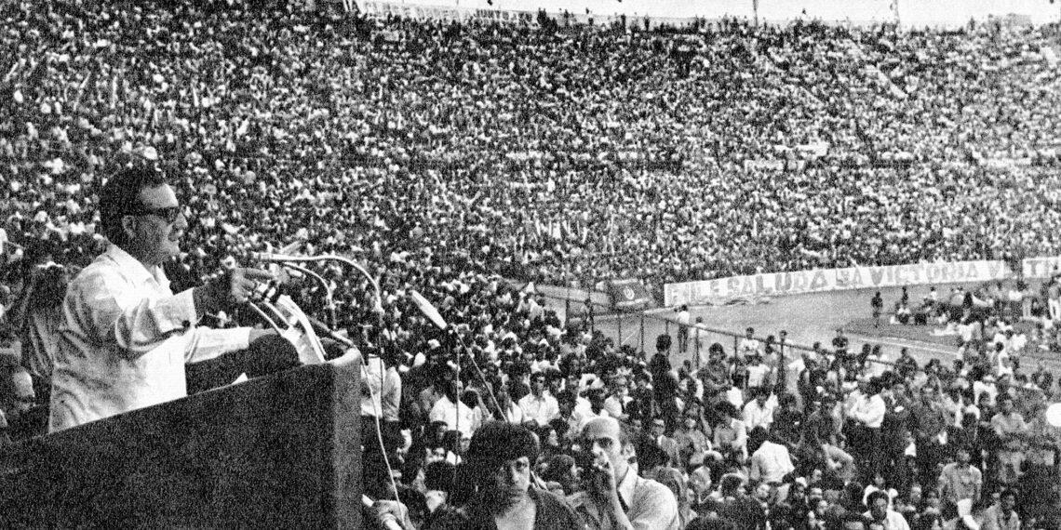
Celebración en el estadio 5 de septiembre:
“Chile forja su propio destino”

Slide 42
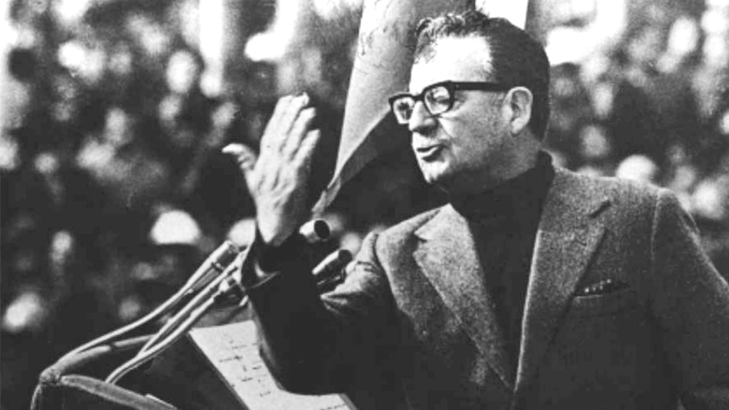
“Dijo el pueblo: Venceremos y vencimos. Aquí estamos hoy, compañeros, para conmemorar el comienzo de nuestro triunfo.
Hoy, aquí con nosotros, vence O'Higgins, que nos dio la independencia política celebrando el paso hacía la independencia económica.
Hoy aquí con nosotros vence Manuel Rodríguez, víctima de los que anteponen sus egoísmos de clase al progreso de la comunidad.
Hoy, aquí con nosotros, vence Balmaceda, combatiente en la tarea patrió tica de recuperar nuestras riquezas del capital extranjero.
Hoy aquí con nosotros, también vence Recabarren, con los trabajadores organizados tras años de sacrificio.
Hoy aquí con nosotros, por fin, vencen las víctimas de la población José María Caro, caídas por pedir condiciones de vidas dignas.
Hoy, aquí con nosotros, vencen los muertos de El Salvador y Puerto Montt, cuya tragedia atestigua por qué y para qué hemos llegado al poder.” Salvador Allende, 5 septiembre 1970.

Slide 43
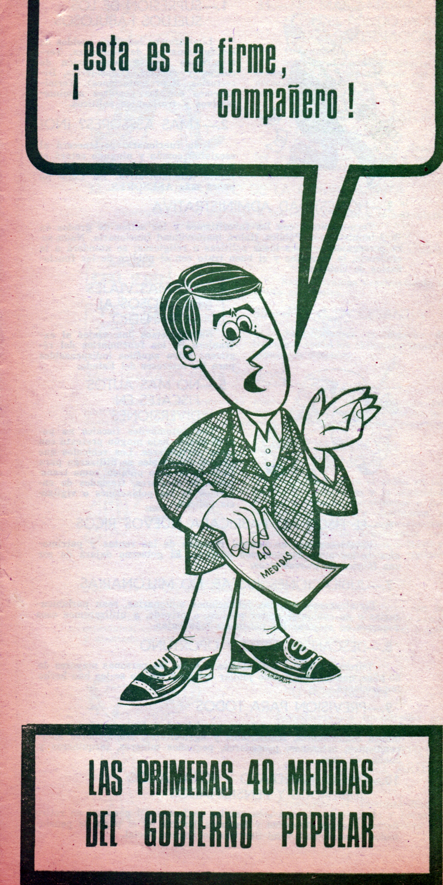
“40 Medidas en 100 días”
“Supresión de los sueldos fabulosos” en la administración pública y las empresas del Estado
“No más viajes fastuosos al extranjero”
“Previsión para todos”
“Mejor alimentación para el niño”, lo que incluía el programa de leche para todos los niños
“Casa, luz y agua potable para todos”
“Una reforma agraria de verdad”
“Medicina gratuita para los estudiantes”
“Fin al impuesto a los alimentos”
“Trabajo para todos”

Slide 44
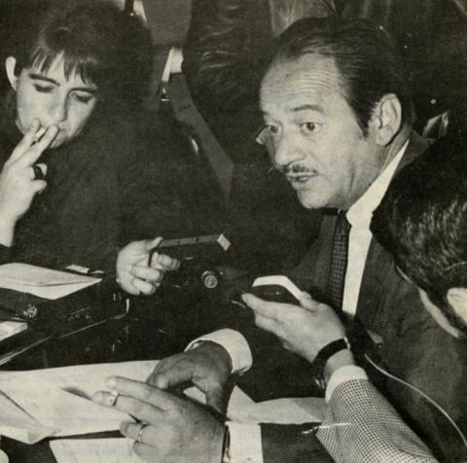
Transformación ecónomica
“ Se trata de un programa básico que tiene un claro contenido revolucionario, y no un mero contenido reformista. Y si es nuestro punto de partida, quiero decir que esto plantea a la política económica no un problema o un conjunto de problemas de carácter técnico sino un problema a esencialmente político: el de la transformación revolucionaria del país.” Pedro Vuskovic

Slide 45
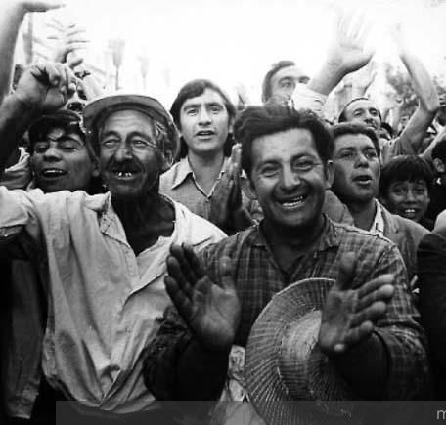
Reforma Agraria
”El próximo año no quedará un solo latifundio en Chile”. Salvador Allende, 1971

Slide 46
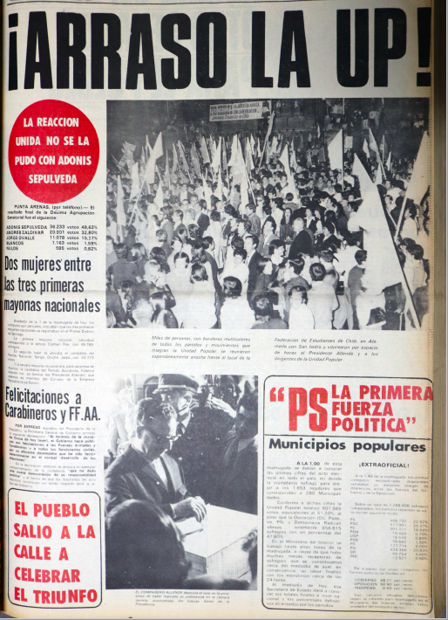
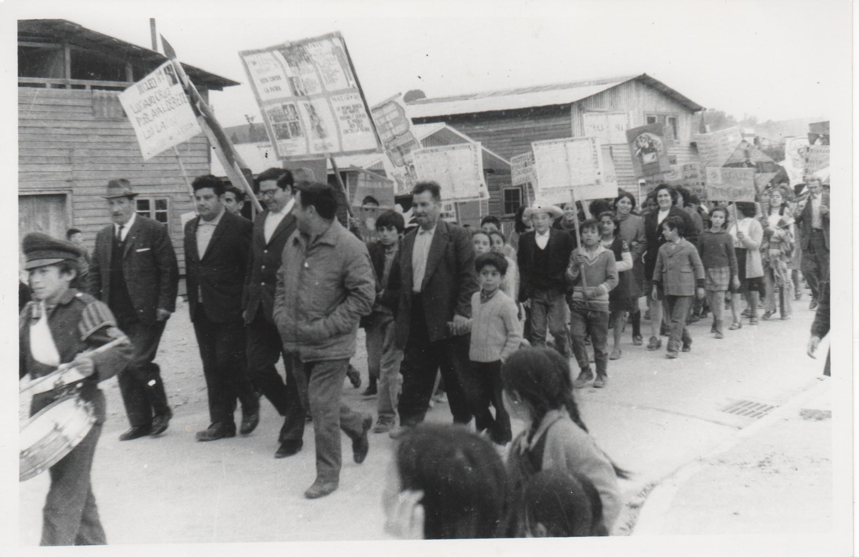
Elecciones Municipales 1971

Slide 47
¿Qué política a seguir?
Modus vivendi
Posición de prudencia
Aceptar el proceso democrático.
Política de negociación y esperar que Allende reaccione.
Aislar y Presionar
Derrocar a Allende
Sanciones comerciales y acciones encubiertas.
Opción secreta.
Notes:
El 4 de noviembre, Salvador Allende asumió la presidencia. Quedaron atrás los esfuerzos por evitar este día inaugural. El Track II había fracasado en sus acciones erráticas e improvisadas y ahora los estadounidenses se debían preparar para el impacto. Marxismo y democracia se encontraban, por primera vez, presentando un desafío inédito de Guerra Fría. Se escuchaban ovaciones de admiración en varios rincones del mundo, pero también se oyeron voces escépticas ante el experimento.
La pregunta que rondaba las oficinas de Washington era cuál sería la política a seguir en los próximos seis años.
Las opciones eran:
Modus Vivendi: Considerar aceptar el proceso democrático chileno, manteniendo tratados comerciales y asistencia económica. Esto podría mostrar a Estados Unidos como respetuoso de la democracia, pero también podría ser interpretado como apoyo tácito al socialismo chileno.
Posición de Prudencia: Reconocer el estatus constitucional de Allende, presionando para evitar su consolidación. Se busca una política de negociación y se espera que Allende inicie el conflicto.
Aislar y Presionar: Intentar debilitar al gobierno de Allende a través de sanciones económicas y acciones encubiertas sin necesariamente derrocarlo. Se espera que esto estimule a la oposición y envíe señales a otros países de la región.
Derrocar a Allende: La opción más extrema, considerando derrocar a Allende mediante un golpe militar chileno en coordinación con la oposición. Esta opción tenía riesgos significativos para Estados Unidos, incluyendo consecuencias internacionales y políticas negativas.
La cuarta opción se entregó en un anexo secreto, entregado personalmente a Henry Kissinger. Esta línea se presentó como la opción extrema. La propuesta era derrocar a Salvador Allende. Esta opción se había desarrollado bajo la premisa de que la Unidad Popular era una amenaza inminente a la seguridad nacional. Buscarían derrocar, pero tenía que ser un golpe de las Fuerzas Armadas chilenas, en estrecha coordinación con la oposición. También esta opción consideraba la agencia argentina y brasilera y sus estímulos a los militares chilenos. Esta vía, de ser exitosa, eliminaba el problema. Sin embargo, era evaluado como uno de los riesgos más altos para Estados Unidos. No existía seguridad en torno a si las Fuerzas Armadas se moverían contra Allende y menos las posibilidades de triunfo. Y una revelación de la participación estadounidense traería consecuencias graves para Estados Unidos, en su política interna y en las relaciones con Chile, el hemisferio y el mundo. No podían permitirse otro “Bahía de Cochinos” ni otro Vietnam.
Henry Kissinger le reconoció al presidente que la capacidad estadounidense de gestionar un derrocamiento era muy limitada. Por lo mismo, la metodología tenía que ser crear presiones, explotar las debilidades y magnificar los obstáculos. ¿Pero esto se haría de forma pública o encubierta?.
Para el Departamento de Estado, era preferible que el gobierno de Allende cayera por su propio peso, acentuando las fallas en su sistema y sus errores. Eal Departamento de Estado proponía dejar que Chile los enfrentara y en base a eso reaccionar. Probablemente, según Alexis Johnson, Allende preferiría la coexistencia, en un tipo de posición yugoslava . Para Kissinger, ese era un argumento peligroso. Estados Unidos necesitaba a un Tito en los Balcanes, mientras que Allende era innecesario y riesgoso.
(…)
En la visita de Charles Meyer le habían rogado, tanto chilenos como latinoamericanos, que no le pusieran a Chile un “sello anti EE.UU.”. Esto justificaba la posición del Departamento de Estado de sopesar el argumento de la imagen internacional y no brindarle un enemigo externo a la revolución: la imagen pública de un demonio extranjero culpable daría a Allende la mejor oportunidad para explotar el nacionalismo, asegurando el apoyo de la sociedad chilena y despertando la simpatía internacional . De esta forma, se delineó el argumento del foreign devil, el demonio extranjero frente al cual unir fuerzas y ganar simpatías, un arma potente para cualquier líder. Este podía excusar a Chile de sus errores, trasladándolos a una agresión imperialista. Y si la imagen internacional tenía un peso tan grande, sobre todo en el contexto de la Doctrina Nixon, el debate sobre la política exterior en Chile se comenzó a centrar en qué tan “abiertamente hostiles” podían ser, sin entregarles esa arma.

Slide 48
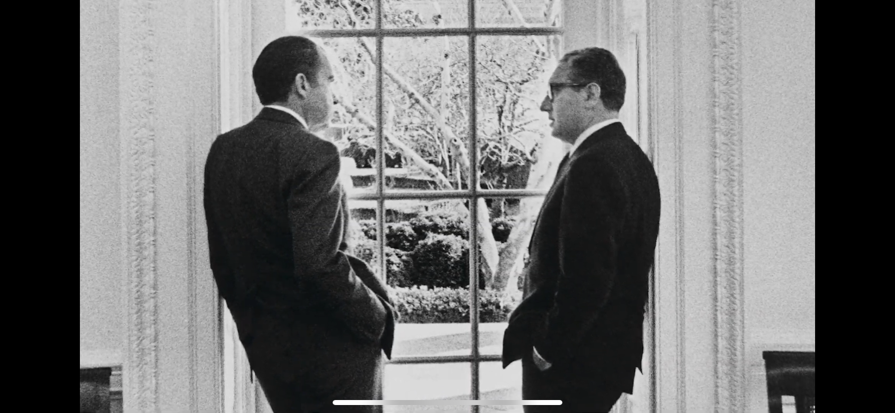
Ser correctos pero fríos
Notes:
Nixon decidió la tercera opción que había propuesto el Departamento de Estado, que consistía en mantener una postura correcta, pero manteniendo la oposición al establecimiento de un gobierno comunista en América del Sur . Una postura correcta, pero fría, que evitaba sobrerreacciones y mantenía un cierto tipo de flexibilidad, dejando que Salvador Allende tomara la iniciativa del conflicto, evitando alimentar la imagen del foreign devil.
La política establecía limitar, en la medida de lo posible, un futuro financiamiento o garantías de la inversión privada en Chile. No habría firmas de nuevos compromisos, como programas humanitarios o de agencia social privada. Para lo mismo, debían asegurarse de que el mundo privado supiera cuál era la postura que tenía el gobierno estadounidense frente a Allende, esperando que los acompañen en una política restrictiva. Al mismo tiempo establecerían una relación cercana con las FF.AA. chilenas, abriendo los canales de comunicación y haciéndoles saber que Estados Unidos cooperaría.
Se trató de dos modalidades de acción (correcto y frío) ante la realidad política que iba surgiendo en Chile. Más que una contradicción, fue una estrategia de política exterior, que consideró la importancia de la imagen internacional. Fue un camino intermedio entre las dos posturas reinantes en el aparato de política exterior.
Un aspecto importante de esta nueva política fueron las operaciones encubiertas. En octubre, la CIA envió un informe al Consejo de Seguridad Nacional, con el plan de acción encubierta preparado para los años de Allende. Si el objetivo de la Unidad Popular sería establecer un régimen autoritario marxista, la CIA lo prevendría llevando a cabo un curso de acción que se centraba en apoyar a la oposición política interna. Para esto generarían inteligencia que permitiera diagnosticar estos puntos de fricción, sobre todo entre comunistas y socialistas. Otro aspecto era el apoyar a los medios de comunicación, provocando al gobierno para que tomara medidas represivas, con el fin de permitir el argumento de que se estaba atentando contra la “libertad de prensa”. En el fondo, buscaban provocar de forma indirecta

Slide 49
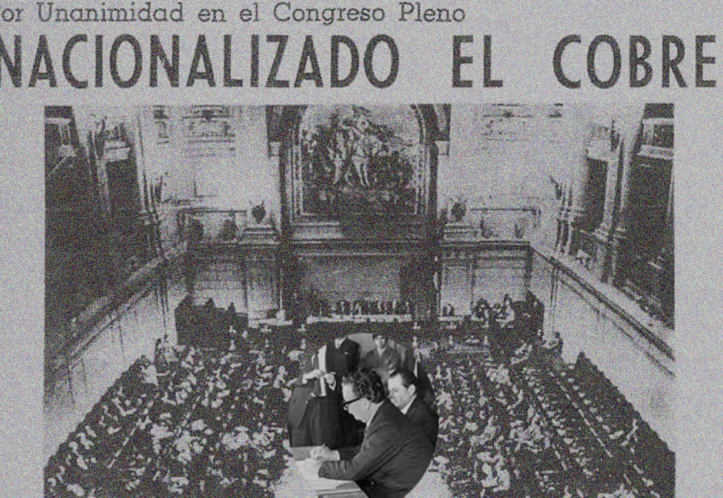
Notes:
Hubieron varios episodios de desafío por parte de Chile a Estados Unidos, creo que el que mejor ejemplifica la incompetencia de la política cool and correct es el episodio de la nacionalización del cobre.
Tanto estadounidenses como chilenos estaban al tanto de que los actos de nacionalización y la respuesta estadounidense serían el gran determinante del curso de las relaciones. Y las repercusiones serían mundiales.
La nacionalización era inminente, no sólo por el proyecto de la UP, era una realidad de un momento latinoamericano sin color político, más bien, parte de un movimiento independentista que muchos han llamado “la segunda independencia”.
En Chile existía una amplia aceptación con respecto a la expropiación de propiedades extranjeras, especialmente en la industria del cobre, como un acto legítimo nacional. La diferencia se encontraba en el aspecto de la compensación.
Dentro de ese contexto, la gran pregunta era si invocar la Adair Hickenlooper Amendment, de la Foreign Assistance Act. Esta enmienda indicaba que el presidente podía suspender la asistencia a un país que tomara acciones en contra de los inversionistas estadounidenses sin tomar los pasos apropiados hacia una compensación considerada dentro del valor total de la empresa. El estatuto incluía nacionalización, expropiación o incautación de propiedad estadounidense o por entidades que fueran dueñas de más del 50 %, el repudio de los acuerdos con tales individuos o entidades, impuestos discriminatorios o restricciones a las condiciones operacionales. El estatuto no requería, por ley, que la compensación fuera pagada, o siquiera que se firmara un acuerdo, dentro de un período de seis meses. Lo que sí requería era que se llevaran a cabo “pasos apropiados” hacia una negociación de tal nacionalización o expropiación. El caso de Chile fue totalmente lo contrario.
Para los estadounidenses, el problema de la nacionalización era inminentemente político. Antes de la elección de Allende, Kissinger había declarado que al presidente Nixon no le importaba la compensación. Hasta pagaría $ 300 millones de dólares por evitar un gobierno de Salvador Allende. Pero eso quedó como conjetura, y ahora debían enfrentarse al mundo real. Allende estaba presentando un desafío donde él era fuerte, con los escudos de la independencia económica y antiimperialismo, y ellos, débiles bajo la categoría de demonios extranjeros. Kissinger consideró que estaban en la peor posición posible.
Algunos empresarios estadounidenses habían pedido que no se involucraran. Pero en la reunión del 23 de diciembre se consideró que los empresarios “no entendían de política”. Dentro del problema, entró con fuerza la idea de que Hickenlooper era un nombre “emocional”, en un contexto psicológico “complicado” en América Latina. Se expandiría la imagen de que los países latinoamericanos no tenían el derecho de expropiar, lo que no era cierto, puesto que la política estadounidense había establecido este acto como un derecho soberano.
Un personaje que entra con fuerza en los documentos de esta época es John Connally, el secretario del Tesoro, recién nombrado en febrero de 1971. Connally era conocido por su postura inquebrantablemente antimarxista y por favorecer una línea de política exterior mucho más dura de la que se estaba llevando a cabo. Y en las discusiones sobre préstamos y cobre, la Secretaría del Tesoro tenía bastante que decir. En una carta a Richard Nixon, con fecha 9 de junio de 1971, Connally buscó delinear la posición de su departamento frente a las solicitudes de préstamo, por ejemplo, una solicitud de crédito al EximBank para comprar aviones para Lan Chile. Manifestó su preocupación en cuanto a que la potencia tendía a asistir o ayudar a países que estaban atacando los intereses estadounidenses. Le hacía poco sentido. De esa forma, los países no cambiarían su actitud y continuarían agotando las arcas estadounidenses. Por lo mismo y en este caso en específico, Estados Unidos no debía participar en el financiamiento de la aerolínea chilena.
El 11 de julio de 1971, el Congreso aprobó el proyecto de ley de nacionalización con votación unánime. Para el 16 de julio, el proyecto de ley se transformó en la Ley 17.450. Esta estableció que la Contraloría General debía determinar el valor libro de las compañías para calcular las compensaciones. Su decisión podía ser apelada en el Tribunal Especial establecido por la ley.
Inmediatamente, los teléfonos de Washington comenzaron a sonar. Eran los representantes y dueños de las compañías cupríferas que buscaban que los apoyaran en la etapa de las negociaciones. Preocupados por los rumores de que no habría una compensación, buscaron respaldarse en un gobierno que debía interpretarlo como hostilidad. Por otro lado, en el Washington Post, apareció un artículo de James Petras, quien escribió que la decisión de nacionalizar propiedad estadounidense era uno de los desafíos más grandes para la política estadounidense desde la Revolución cubana. Era tanto una prueba como una oportunidad para tomar una decisión entre defender a los inversionistas privados o desarrollar nuevas relaciones con las naciones latinoamericanas. Petras enumeró los ejemplos de nacionalización para demostrar que era un proceso más regional y estructural que ideológico: la expropiación de IPC en Perú, el caso de los barcos en Ecuador, la nacionalización en Bolivia de la Gulf Corporation y las posturas nacionalistas de Colombia, Argentina y Brasil.
William Rogers envió una carta a Chile estableciendo la postura oficial del gobierno. El gobierno de Estados Unidos reconocía el derecho de todo Estado soberano de expropiar compañías extranjeras que funcionaran en su territorio con un propósito público. Pero, al hacerlo, debían tomar medidas no discriminatorias, asegurando el pago de una justa compensación, establecida en los principios de la ley internacional. Rogers escribió que el gobierno estadounidense miraba con preocupación algunos aspectos de la ley. Esta establecía una base restrictiva de valoración, que podía no representar el valor justo de la propiedad nacionalizada, al ser valoradas según el valor libro. La ley permitía que la decisión sobre la compensación fuera presidencial, y la deducción debía ser calculada por la Contraloría, basada en las “ganancias excesivas” que habían acumulado las compañías desde 1955. Rogers consideró que esta institución no tenía la flexibilidad de ejecución, por estar bajo la tutela del presidente. De todas formas, dejaban el problema sujeto a la negociación amigable y al “espíritu de la justicia”.
“Minutes of a Meeting of the Senior Review Group, Washington, October 17, 1970, 9:02-10:42 a.m.”, Foreign Relations of the United States, Volume XXI, Chile 1969-1973, op. cit., Document 158.
“Minutes of a Meeting of the Senior Review Group, Washington, December 23, 1970, 5:07-6:17 p.m.”, Foreign Relations of the United States, Volume XXI, Chile 1969-1973, op. cit., Document 194.
“Minutes of a Meeting of the Senior Review Group, Washington, December 23, 1970, 5:07-6:17 p.m.”, Foreign Relations of the United States, Volume XXI, Chile 1969-1973, op. cit., Document 194.
“Memorandum From Secretary of the Treasury Connally to President Nixon, Washington, June 9, 1971”, Foreign Relations of the United States, Volume XXI, Chile 1969-1973, op. cit., Document 234.
James F. Petras, “Chile: No”, Foreign Policy, núm. 7 (Summer 1972), 132-158, 133.
“Telegram From the Department of State to the Embassy in Chile, Washington, August 18, 1971, 1448Z”, Foreign Relations of the United States, Volume XXI, Chile 1969-1973, op. cit., Document 250.

Slide 50
Kennecott y Anaconda habían ganado $ 774 millones de dólares en ganancias excesivas.
Notes:
El 28 de septiembre de 1971, Allende firmó un decreto que determinó que las minas operadas por Kennecott y Anaconda, habían ganado $ 774 millones de dólares en ganancias excesivas desde 1955. Aún se debía determinar la compensación de los activos de las compañías, pero independiente de las deducciones, se calculó una cifra que no solo dejaba a las compañías sin compensación, sino que establecía que quedaban en deuda con Chile. Por lo mismo, no hubo forma que no se interpretara desde Estados Unidos como una declaración de guerra. Y esta visión fue transversal a todo color político en Washington.
Esta decisión era la conclusión de un camino motivado por las tendencias de nacionalismo económico. Esta arriesgada movida política y económica, se interpretó como una “segunda independencia”. Si bien no había un consenso en las medidas punitivas de compensación, sí existía un clima aprobatorio en el proceso de recuperación del “sueldo de Chile”. Era un desafío latinoamericano y estaba íntimamente relacionado con la región, puesto que, independiente del camino político elegido o la naturaleza del régimen, varios países habían seguido la misma trayectoria. Chile parecía estar a la cabeza del movimiento de emancipación económica. Esto era leído desde Chile como la consolidación de una Doctrina Allende para el tercer mundo.
Joaquín Fermandois, “La larga marcha a la nacionalización: el cobre en Chile, 1945-1971”, Jahrbuch fur Geschishte Lateinamerikas, 38, pp. 311-312.
“Telegram From the Embassy in Chile to the Department of State, Santiago, October 3, 1971, 21550Z”, Foreign Relations of the United States, Volume XXI, Chile 1969-1973, op. cit., Document 262.

Slide 51
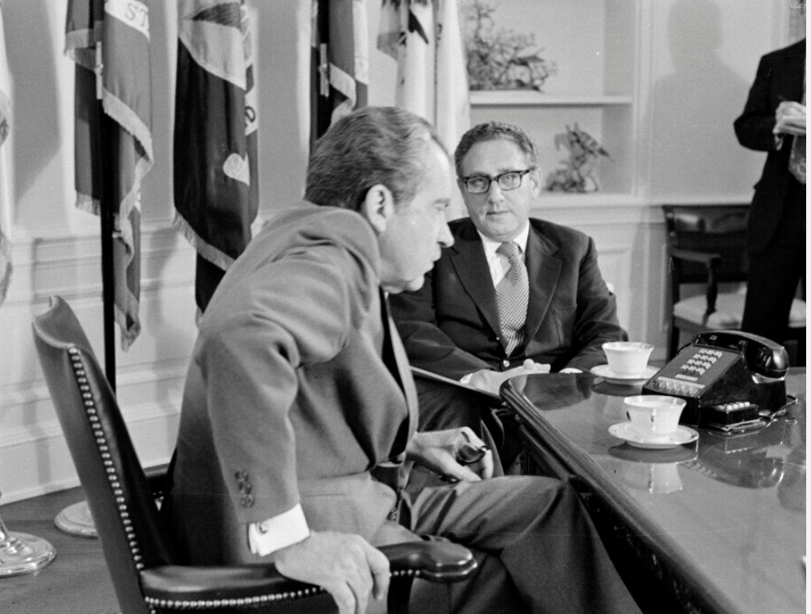
Notes:
En este punto debemos ir a la Oficina Oval, espacio donde Nixon desplegó su más absoluta indignación. Lo acompañaron Connally y Kissinger. El primero alimentando la furia y el segundo tratando de buscar una solución pragmática. Connally le dijo a Nixon que Chile les había tirado “el guante”, invitándolos a un duelo. Ahora les tocaba a ellos responder. El presidente ya había decidido tratar a Allende como el enemigo. Un aspecto interesante de la conversación es que esta posición se relacionaba íntimamente con la política interna, puesto que Connally recalcó que en la administración había estado buscando un enemigo internacional a quien “patear”. Y con esta afrenta, podían armar un caso, que además les brindaría el beneficio de obtener el apoyo del ala derechista estadounidense.
De todas formas, este duelo fue interpretado por Nixon como una agresión cuasi personal. Mientras Kissinger salía de la Oficina Oval, Nixon lo detuvo y le dijo. “Kick him in the ass. OK?”. En otra ocasión, en una conversación telefónica, el presidente le pidió a Kissinger que prepararan una política agresiva, buscando al tipo más duro dentro del aparato de política exterior. Y naturalmente quería que el Departamento de Estado y su política moderada, cuasi de izquierda -dentro de los parámetros estadounidenses, quedara fuera de ella. Nixon también quería una declaración potente que impactara en Chile y el mundo, y pretendía que apareciera ese mismo día en televisión. Expresamente quería sobre reaccionar, se había expropiado propiedad estadounidense y él no lo permitiría. Pero esto nunca sucedió.
En una conversación con Rogers, Allende explicó esta Doctrina Allende, que no solo tenía relación con la política de no compensación. Allende explicó que no se trataba de un ataque al gobierno estadounidense, sino más bien al imperialismo económico. Chile recuperaría sus materias primas y las vendería a quien las quisiera comprar. Su doctrina no solo quería un acuerdo con Estados Unidos, lo necesitaba. Pero para esto, Estados Unidos tenía que tratar de entender la situación chilena. Dentro de este contexto de romper con la estructura económica de dependencia, habían pasado una ley de nacionalización que, según Allende, impedía que pagaran compensaciones.
La enmienda no fue aplicada y evidenció las tensiones dentro del aparato de política exterior.
El diálogo cada vez se tornaba más tenso. Entre nacionalizaciones, compensaciones y papeles acusatorios, se hacía difícil mantener una postura de indiferencia. Y se agudizaban las diferencias en el aparato de política exterior. Aparecer como una víctima y no un agresor se transformaba en una empresa casi imposible para Estados Unidos, en momentos donde los roces se hacían cada vez más evidentes. Y a medida que aumentaban los roces entre ambos países, aumentaban en el aparato de política exterior, en una constante lucha por determinar cuál sería la visión predominante y la estrategia adecuada.
En esa lucha de poder Chile logró que Estados Unidos renegociara su deuda externa, ante la negativa de Nixon, aliviando su deuda en $250 millones de dólares y siguiendo las negociaciones que acabarían una vez en dictadura.
“Conversation Among President Nixon, Secretary of the Treasury Connally, the White House Chief of Staff (Haldeman), and the President’s Assistant for National Security Affairs (Kissinger), Washington, October 5, 1971”, Foreign Relations of the United States, 1969-1976, Volume E-10, Documents on Chile 1969-1973, op. cit., Document 85.
“Transcript of a Telephone Conversation Between President Nixon and the President’s Assistant for National Security Affairs (Kissinger), Washington, October 12, 1971, 8:30 a.m.”, Foreign Relations of the United States, Volume XXI, Chile 1969-1973, op. cit., Document 267.
“Telegram From the Department of State to the Embassy in Chile, Washington, May 29, 1973, 1641Z”, Foreign Relations of the United States, Volume XXI, Chile 1969-1973, op. cit., Document 327.

Slide 52
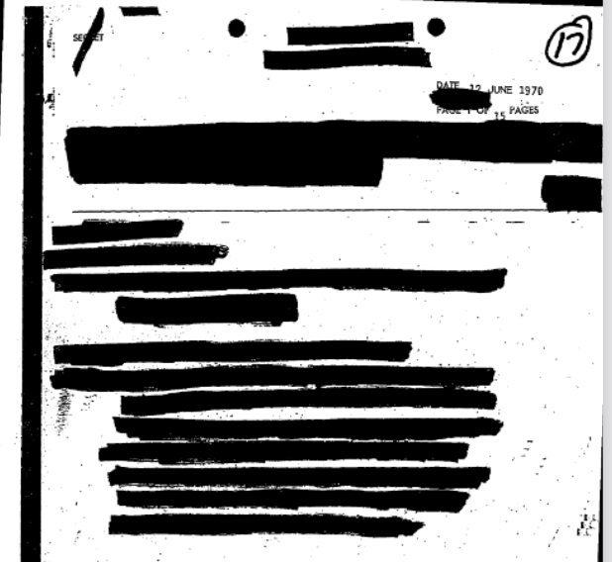
Financiamiento a la oposición y acción encubierta
Prensa: El Mercurio y La Segunda.
Democracia Cristiana.
Partido Nacional.
Paro de octubre.
Grupos paramilitares.
Notes:
La acción encubierta, al concentrarse en la oposición interna, se comprometió con la prensa y los partidos. Se estiman aproximadamente 8 millones de dólares, pero no está establecida la totalidad, puesto que es muy distinto tener el documento que aprueba una cifra de intervención y la aplicación. También es difícil entender el nivel de influencia, puesto que n se sabe la aplicación de ese dinero o si la persona o institución que la recibió cumplió con lo solicitado. En esta cifra entraría el financiamiento a los partidos de oposición, salvar a El Mercurio de la quiebra, dinero que indirectamente llegó a los camioneros en el paro de octubre y un enredo al respecto de si iban a enviar o no dinero a la oposición clandestina, tipo Patria y Libertad.
Una pregunta fundamental fue dentro de este Chile excepcional, ¿cuál sería la fuerza de oposición definitiva? Esta pregunta permeó la discusión política dentro del aparato burocrático estadounidense. Los documentos retratan cómo chocaban visiones sobre la importancia de los partidos políticos o la fuerza militar, en una discusión que se plasmaba en proyecciones hacia el futuro más que un análisis del presente. Una visión de excepcionalidad permitía creer que serían los mismos partidos políticos, dentro del sistema democrático, los que encontrarían una salida o al menos un contrapeso, respondiendo a la percepción de sofisticación política de la ciudadanía chilena. Pero una versión de estereotipo latino tendía a creer que la única solución ante el problema de Allende sería a través de los militares.
La prensa también era un punto importante, se estima que le entregaron cerca de 1 millón y medio a El Mercurio por petición personal de Agustín Edwards. Y, aunque no sabemos los nombres, durante esos años fueron constantes las solicitudes de financiamiento por parte de los partidos políticos, sobre todo ante la elección municipal de 1971 y la parlamentaria de 1973.
Distintos funcionarios consideraban que un elemento clave para lograr algún tipo de cambio en la situación actual eran los militares. ¿Y qué estaban haciendo al respecto?. Kissinger volvió a recurrir a la analogía con Alemania: determinó que el gran problema era que Salvador Allende estaba tratando a los militares como Hitler había tratado a su ejército antes de la Segunda Guerra Mundial. Los militares chilenos, según su dura apreciación, estaban siendo tan estúpidos como los alemanes. Toda la ansiedad y la responsabilidad que los estadounidenses ponían sobre los hombros de los militares no era correspondida por la misma institución. La frustración que llevaba a calificarlos de estúpidos o soldaditos de juguete tenía su origen en que, independiente de la consideración estadounidense, las FF.AA. chilenas estaban observando con precaución cómo se desarrollaban los eventos en Chile. Los militares sí eran considerados dentro de la oposición, pero con lamento admitían que tenían el calificado “síndrome de no intervención”. Así que, por más que desearan centrarse en los militares, era la oposición política chilena la que buscaba los fondos y el apoyo estadounidense. Una oposición que era observada con recelo desde las oficinas de Washington, en cuanto a su inefectividad, división e irresponsabilidad.
“Memorandum From Arnold Nachmanoff of the National Security Council Staff to the President’s Assistant for National Security Affairs (Kissinger), Washington, November 3, 1971”, Foreign Relations of the United States, Volume XXI, Chile 1969-1973, op. cit., Document 270.
“Memorandum for the Record, Washington, December 7, 1970”, Foreign Relations of the United States, Volume XXI, Chile 1969-1973, op. cit., Document 188.
“Memorandum for the Record, Washington, November 5, 1971”, Foreign Relations of the United States, Volume XXI, Chile 1969-1973, op. cit., Document 271.

Slide 53
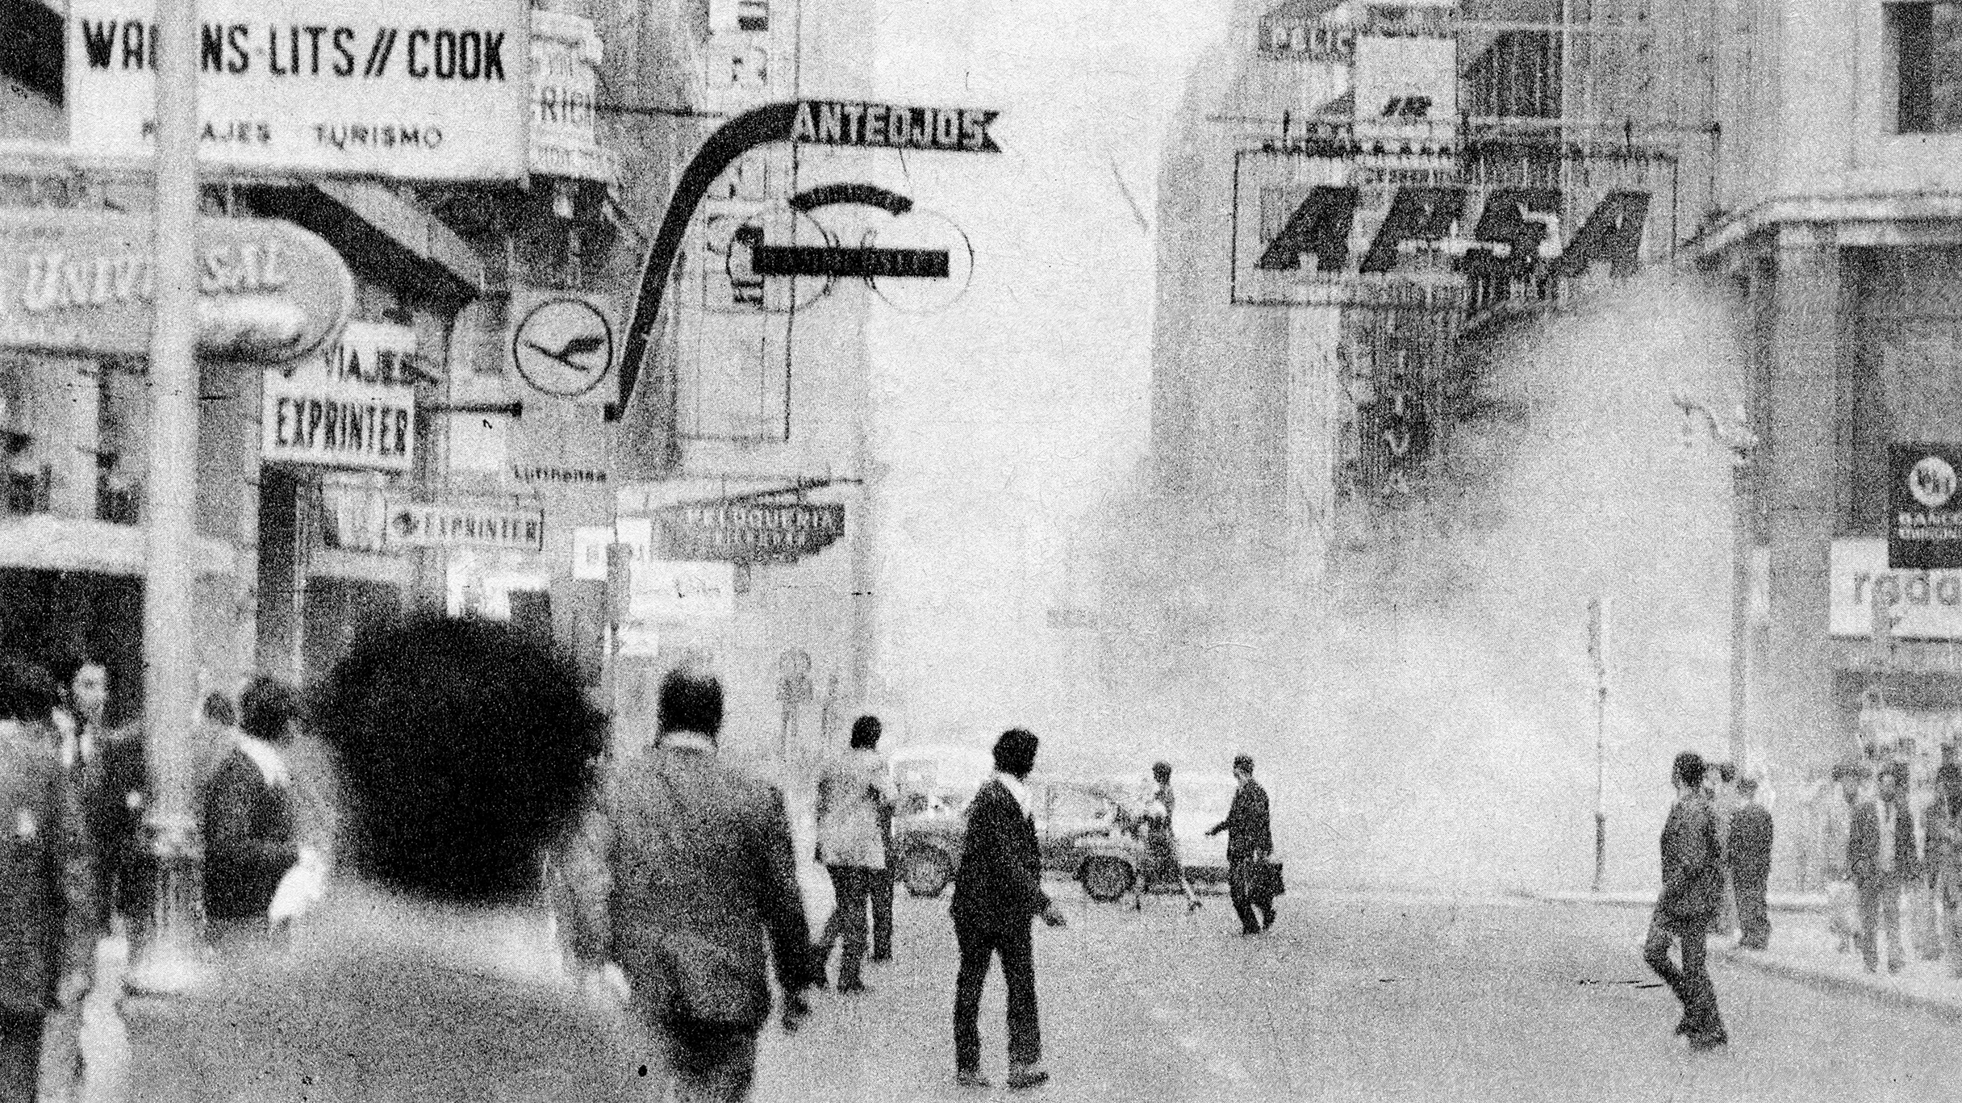
El paro de octubre

Slide 54
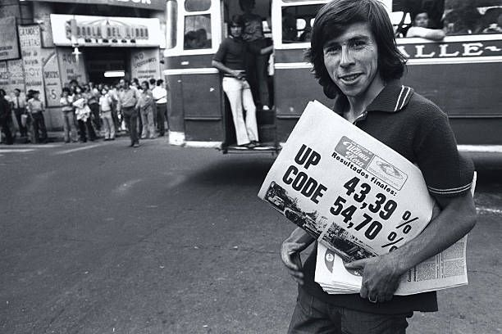
Elecciones Parlamentarias 1973

Slide 55
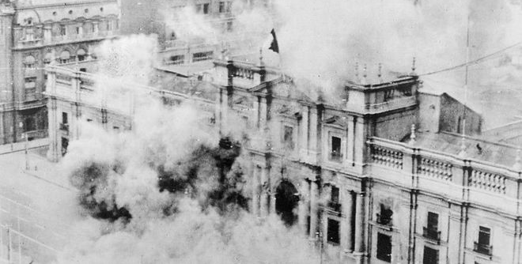
Golpe de Estado
https://www.bbc.com/mundo/noticias-america-latina-45458820

Slide 56
Las cifras de la intervención
Según las cifras de un informe de la CIA, el Comité 40 había aprobado un total de $ 6.476.166 de dólares desde enero de 1971 para apoyar a la oposición política y este, más sumas no desclasificadas utilizadas del fondo aprobado para el año 1974, sumaría el total del apoyo de Estados Unidos a los partidos políticos, la prensa y las organizaciones del sector privado que se opusieran a la Unidad Popular.
Se habla de 8 millones de dólares sumando la ayuda a El Mercurio.
Para poner en perspectiva, 3 millones de dólares se gastaron sólo en la elección del presidente Eduardo Frei Montalva en 1964.
No hay evidencia de planificación, dirección, organización y ejecución del golpe de estado de 1973.
Notes:
Según las cifras de un informe de la CIA, el Comité 40 había aprobado un total de $ 6.476.166 de dólares desde enero de 1971 para apoyar a la oposición política y este, más sumas no desclasificadas utilizadas del fondo aprobado para el año 1974, sumaría el total del apoyo de Estados Unidos a los partidos políticos, la prensa y las organizaciones del sector privado que se opusieran a la Unidad Popular.
Para muchos, aún no hay un consenso en torno al nivel de protagonismo que tuvo Estados Unidos en el golpe militar de 1973. Y quizás nunca lo habrá. Puesto que tiene que ver con la idea de un intento hostil enfrentada a la idea de que Estados Unidos fue el autor intelectual y material del golpe. Tal vez va a pasar a la historia como esas interrogantes que trascienden al tiempo y se fusionan con las necesidades del presente, al menos hasta que se desclasifiquen todos los papeles diplomáticos de la época, sobre todo los de la CIA. Pero desde el ámbito de la investigación no se ha encontrado evidencia de que Estados Unidos que tuviera participación activa y directa en el golpe. Su apoyo fue más bien financiar a la oposición, apoyando a la presión al gobierno de Salvador Allende y tratar de estimular opciones con el fin de que desestabilizar a la Unidad Popular. Utilizando sus herramientas hegemónicas, hicieron lo que pudieron para que el gobierno fracasara, el intento está, pero pensar que el golpe es responsabilidad de Estados Unidos es un error que nos cuesta caro, sobre todo en momentos de revisión histórica y donde pareciera que algunos consensos que teníamos no lo eran tanto. Francisco Covarrubias dijo que el cuadro de Augusto Pinochet no estaba en la basura, sino más bien en el cajón, guardado, esperando. También un nueva generación que clama por reflexión histórica.
En mi perspectiva, atribuir a la CIA todo el poder de acción, le quita densidad histórica a un evento complejo de división que necesitamos aquilatar

Slide 57
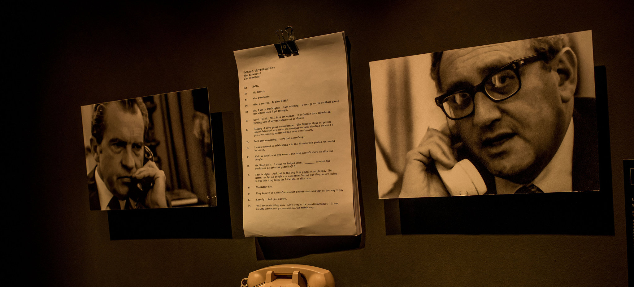

Notes:
A las 12:30, Henry Kissinger le envió un memorándum a Richard Nixon informándole que, en Chile, a las 8:30 se había iniciado un golpe militar en una acción conjunta de todas las FF.AA. Estas, a través de la radio, le habían advertido a Allende que renunciara de forma inmediata . Proclamaron que las FF.AA. y Carabineros se habían unido para luchar contra un gobierno incompetente, que había dejado al país en un caos. Todas las comunicaciones entre Chile y el mundo se habían cortado y el país se encontraba bajo el control de las FF.AA. Nixon recibió otro memorándum de Kissinger a las 17:00: el golpe había sido exitoso, a pesar de todos los pronósticos de debilidad y falta de organización.
Cinco días después del golpe, Kissinger y Nixon tuvieron una conversación telefónica. Comenzaron hablando de fútbol americano y si Kissinger asistiría al partido en Washington. Una conversación informal y casual en torno a la cotidianeidad de un estadounidense, que se encontraba a miles de kilómetros de Chile. El presidente le preguntó si había algo importante para hablar. Kissinger le respondió que nada muy significativo: el “asunto chileno” se iba consolidando, mientras los periódicos liberales estadounidenses sangraban por el derrocamiento de un gobierno procomunista, en vez de estar celebrando. Lamentándose, Kissinger comentó que, si estuvieran en los tiempos de Dwight D. Eisenhower, serían héroes. Pero, ¿héroes de qué? Nixon reafirmó que ellos no estaban detrás del golpe de Estado y Kissinger respondió que ellos habían ayudado a crear las condiciones.
Frente a ese desgano e indiferencia, mientras Chile entraba en una época que iba a estar marcada por el asesinato, tortura, desaparición, en Estados unidos hablaban de fútbol. Queda mucho por investigar sobre las relaciones de ambos países en dictadura, eso es lo que estoy haciendo en mi doctorado.
Recuerden, los temas no se agotan, se responden desde las preguntas del presente y guiados por la documentación disponible.

